Slide 1
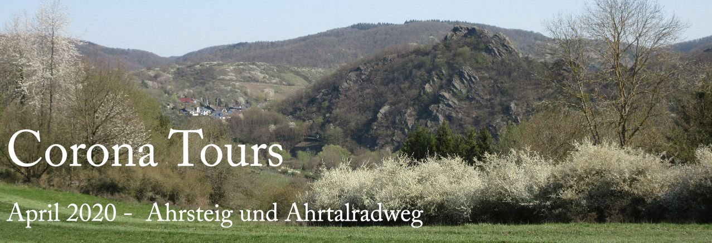

Slide 2
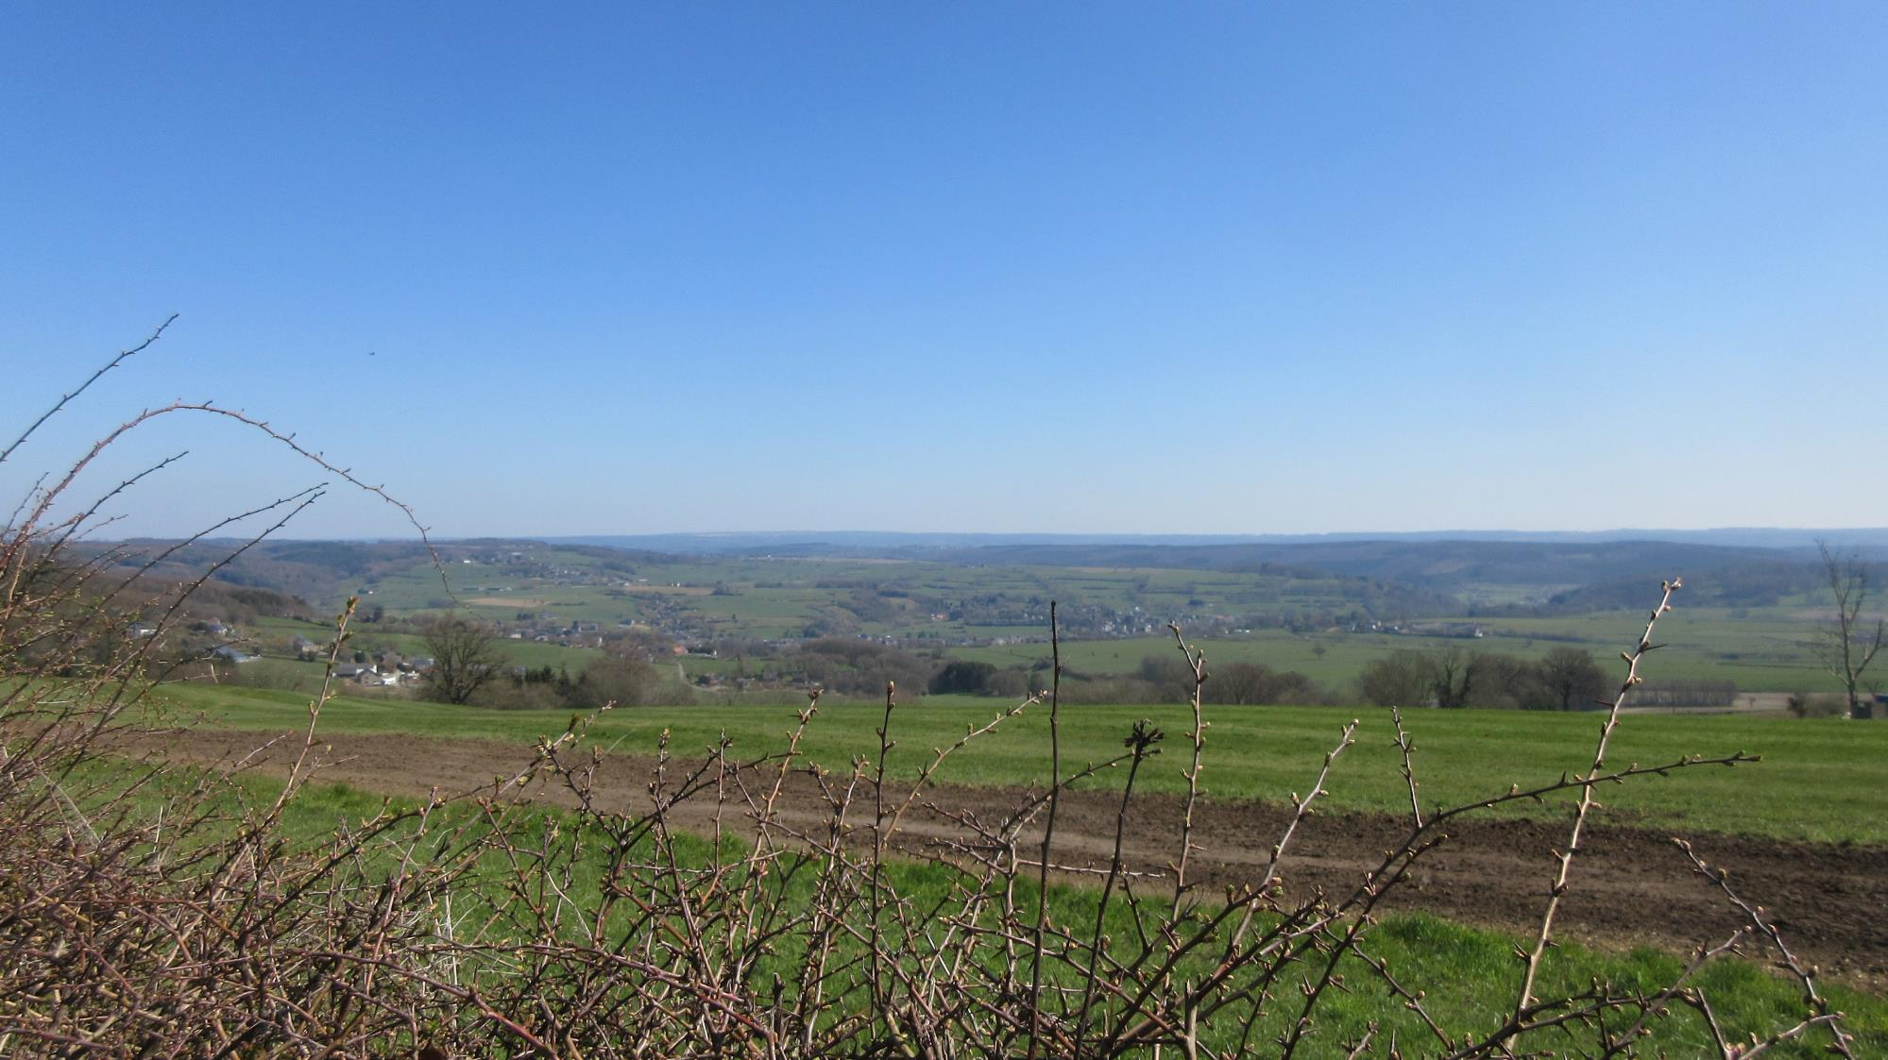
Prolog:
Radtour Kelmis – Banneux
Sonntag, 5.4.2020
Wegen des superschönen Wetter habe ich meine Corona – Tours schon Palmsonntag mit einer Radtour in Belgien begonnen

Slide 3
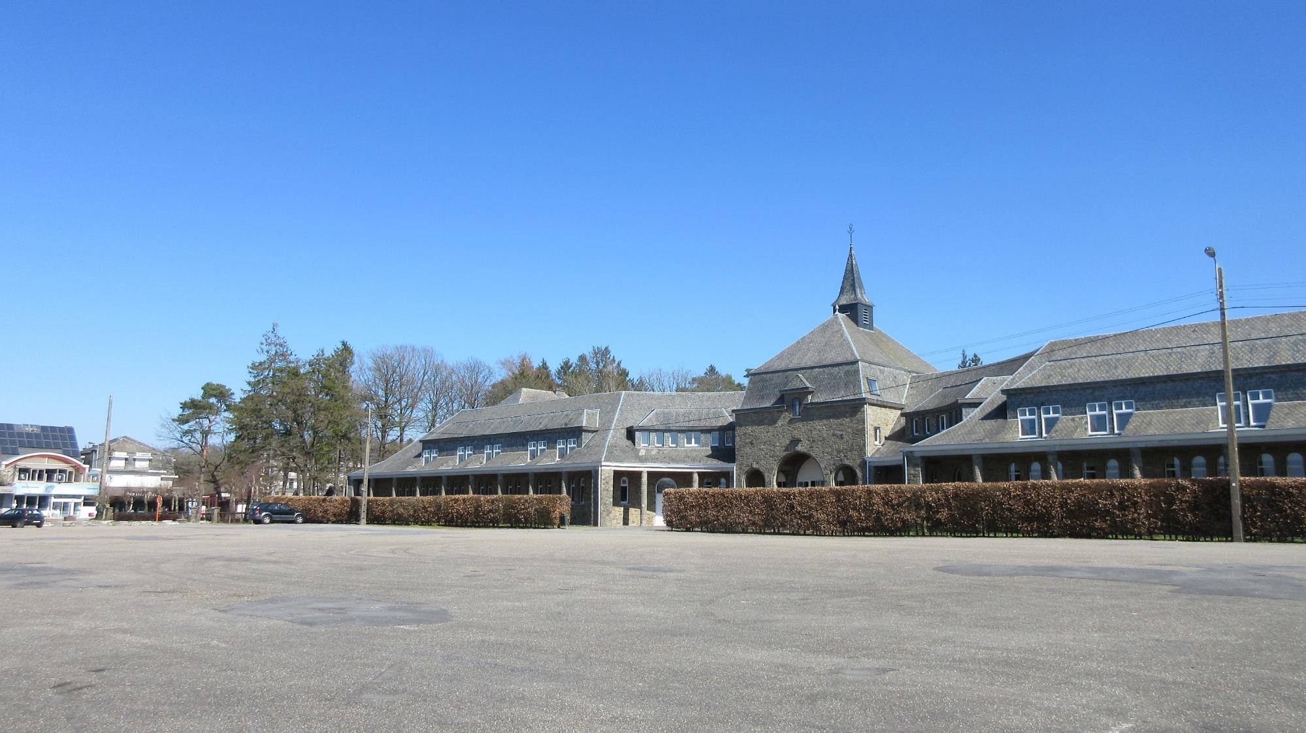
Der leere Parkplatz
Pilgerzentrum in Banneux

Slide 4
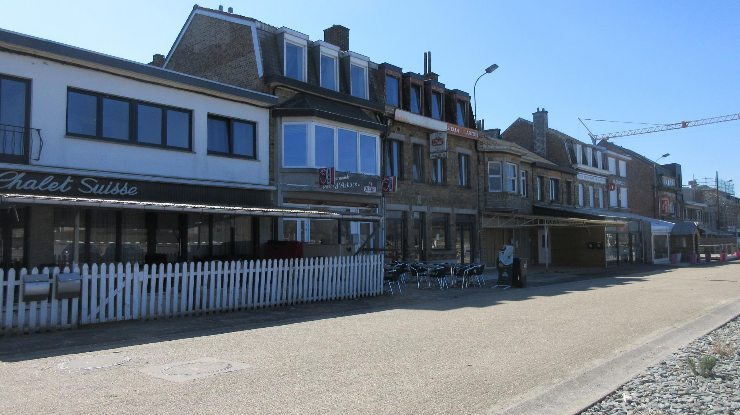
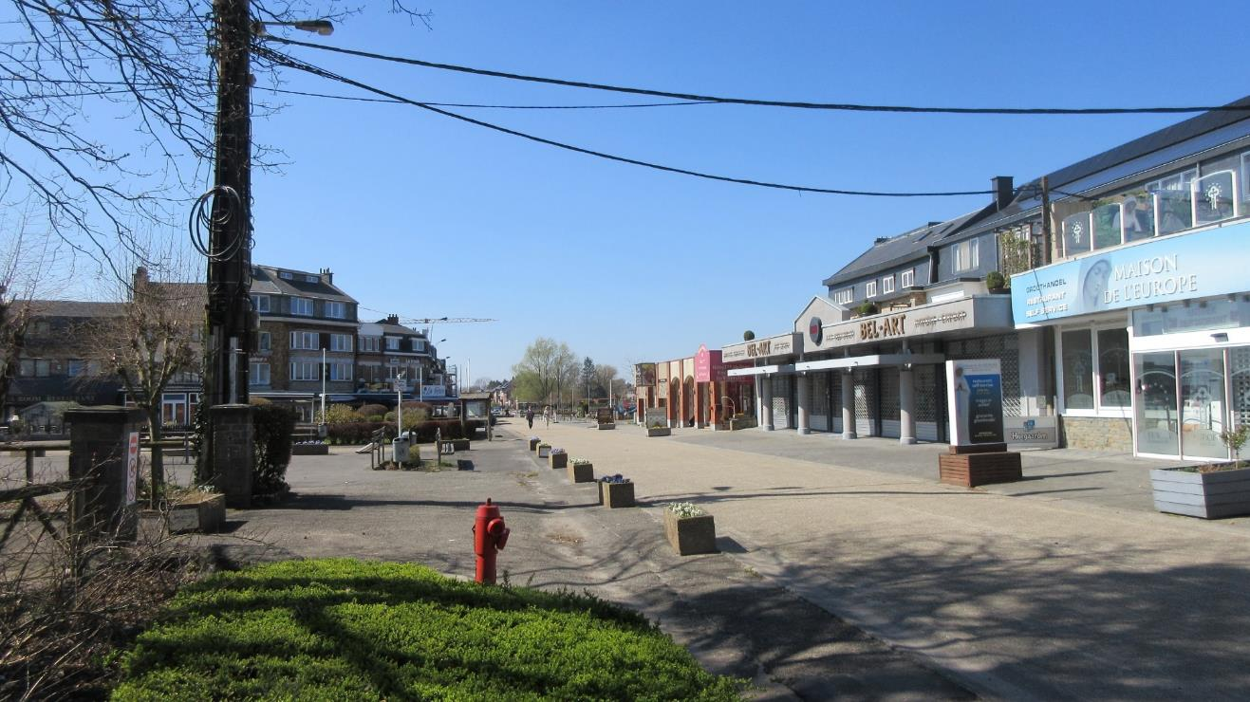
Auch die Restaurants: alle geschlossen und überall gähnende Leere

Slide 5
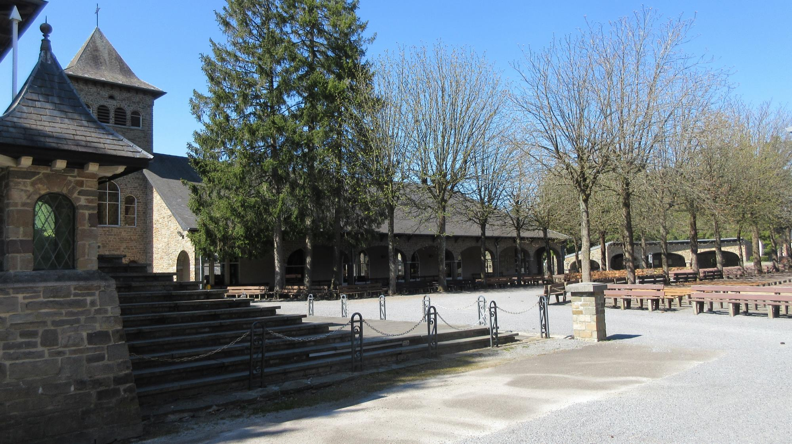
Im Pilgerkomplex

Slide 6
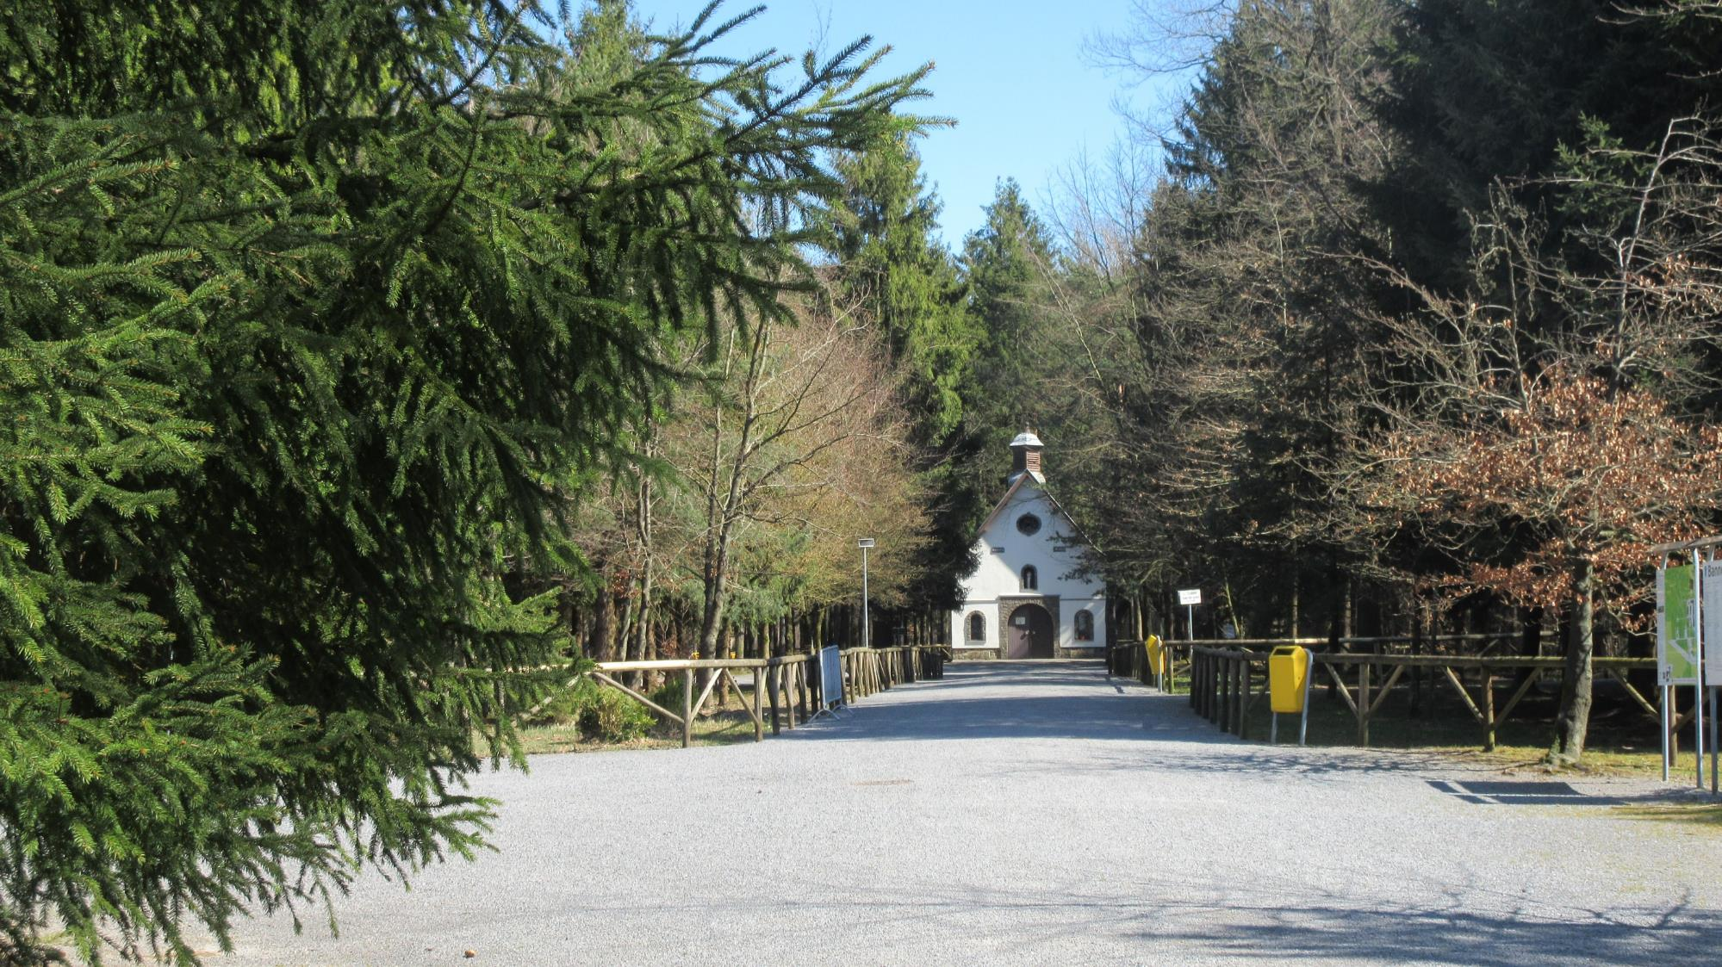
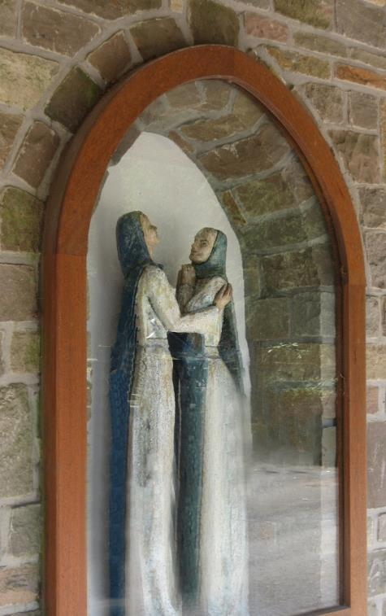

Slide 7
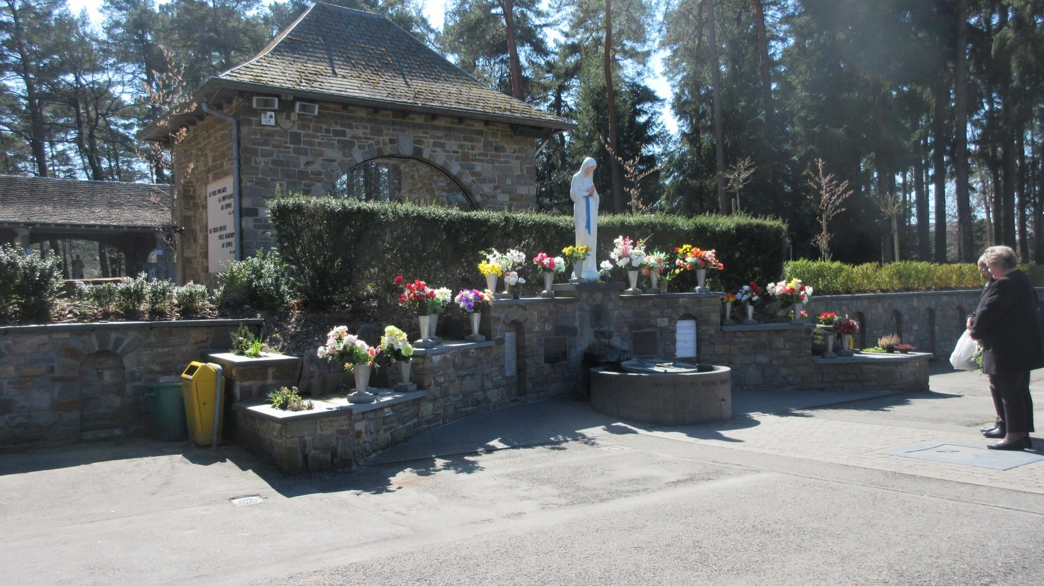

Slide 8
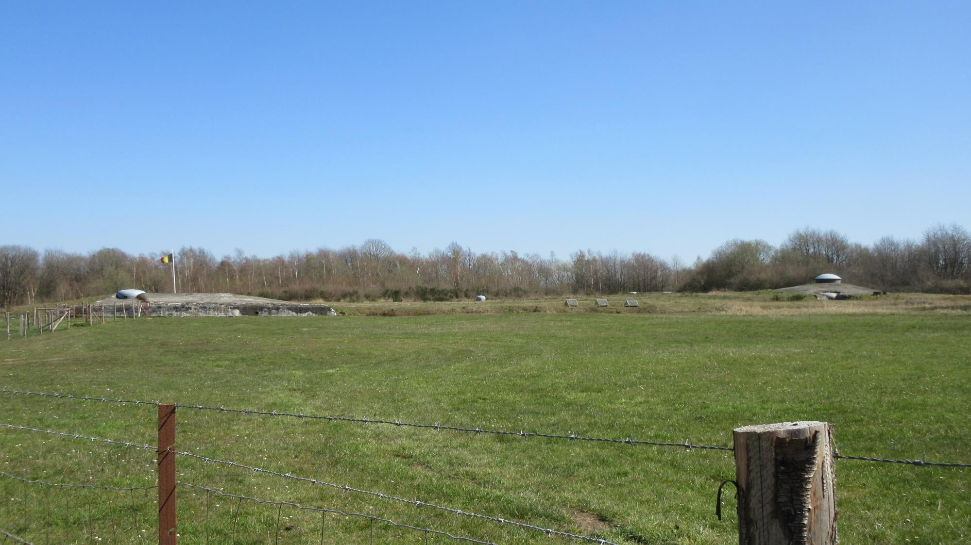
Fort de Tancremont

Slide 9
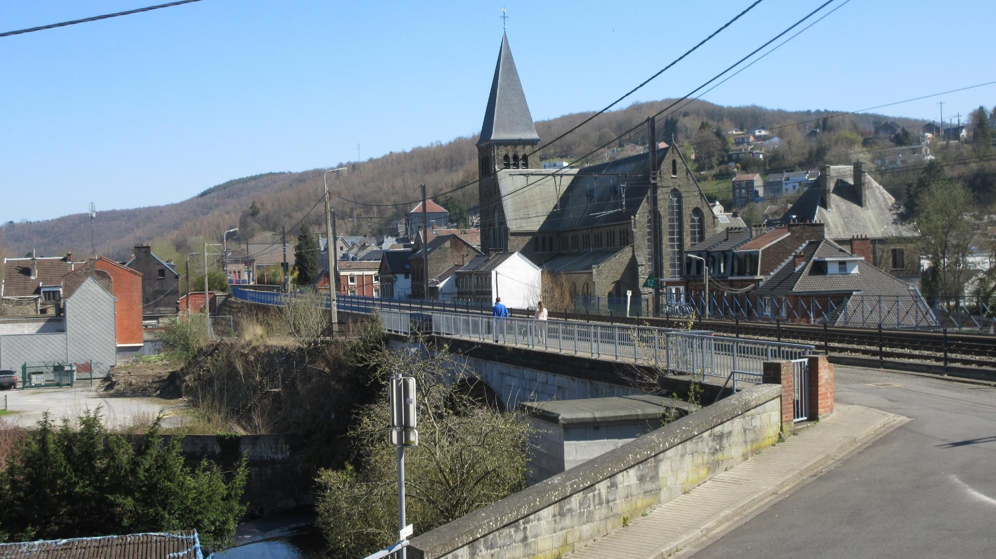
Pepinster

Slide 10
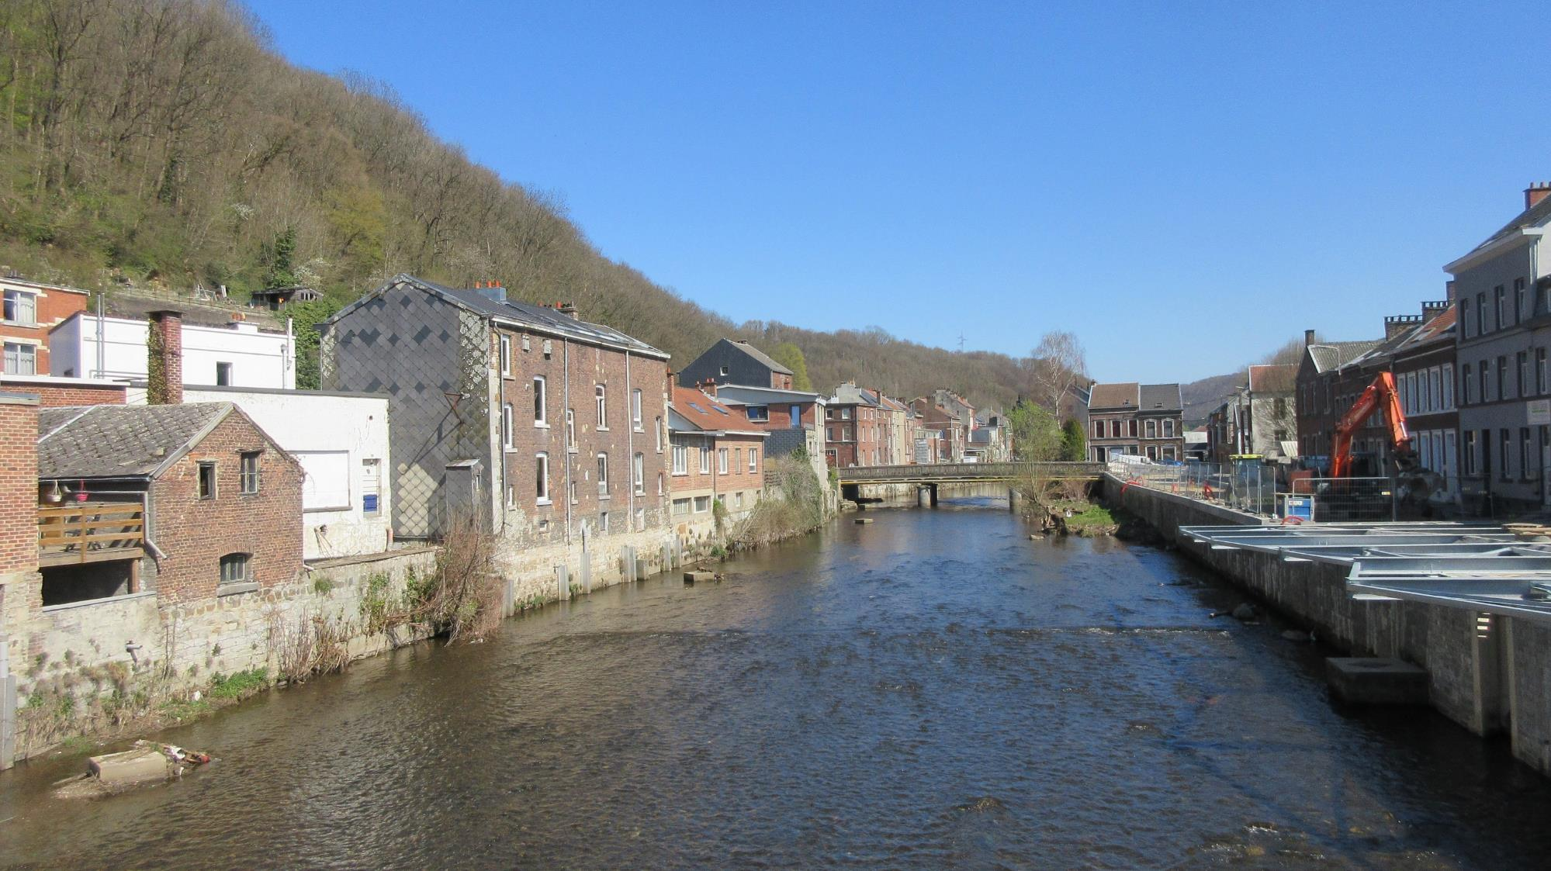
Die Weser bei Pepinster

Slide 11
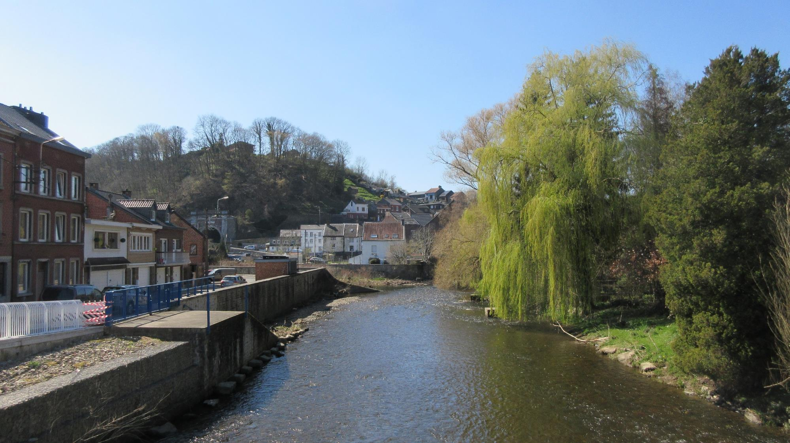

Slide 12
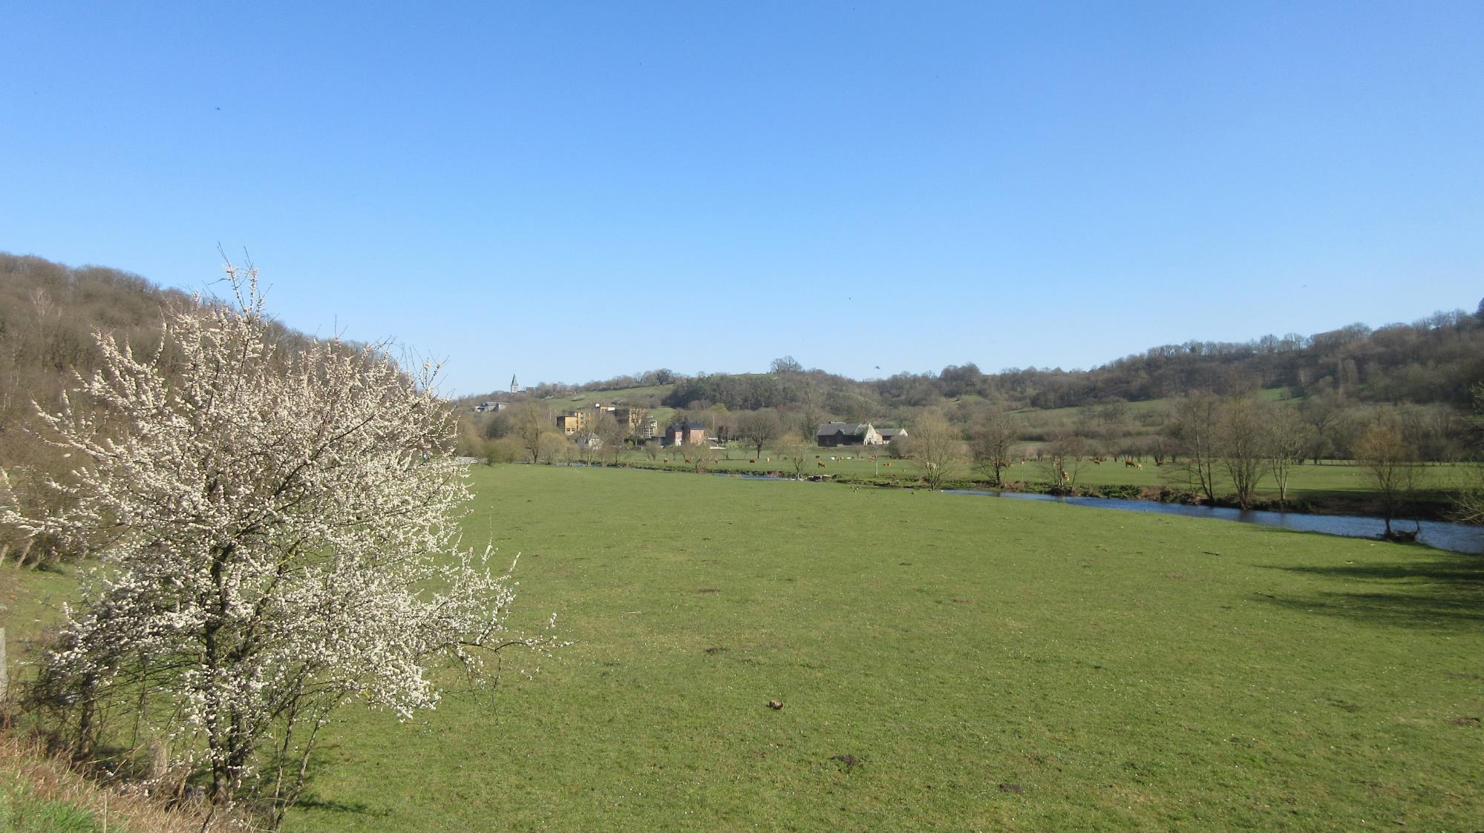
Die Weser zwischen Verviers und Eupen

Slide 13
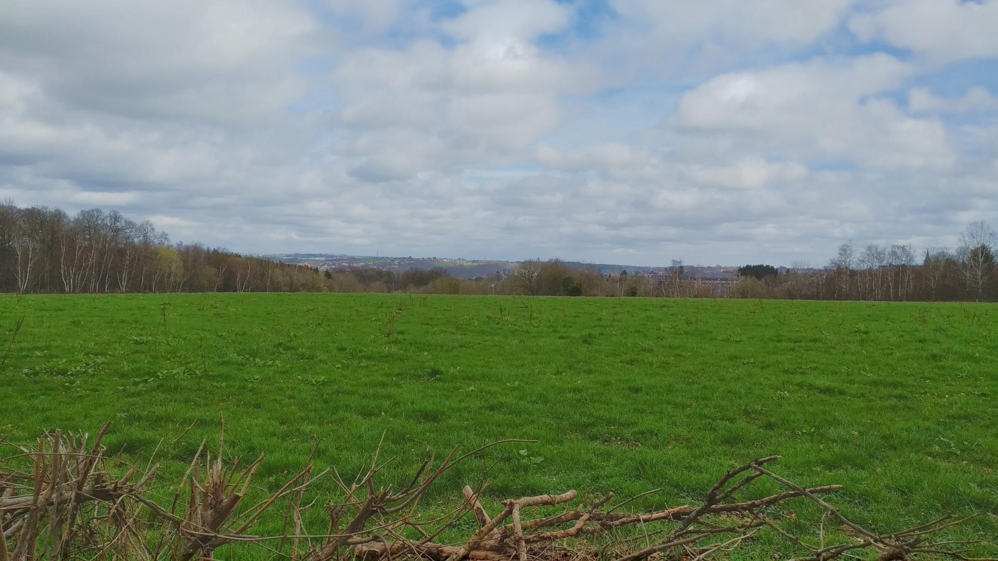

Slide 14
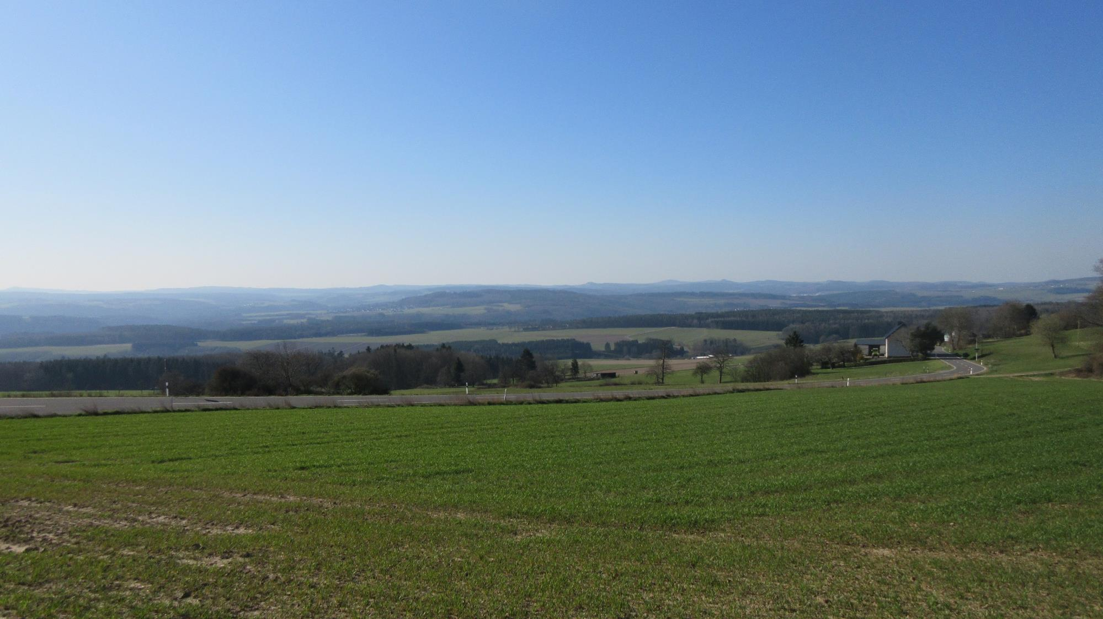
Ahrsteig – Ahrtalradweg
Tag 1 - 6.4.2020
Aremberg – Blankenheim mit dem Rad
Blankenheim – Aremberg zu Fuß zurück

Slide 15
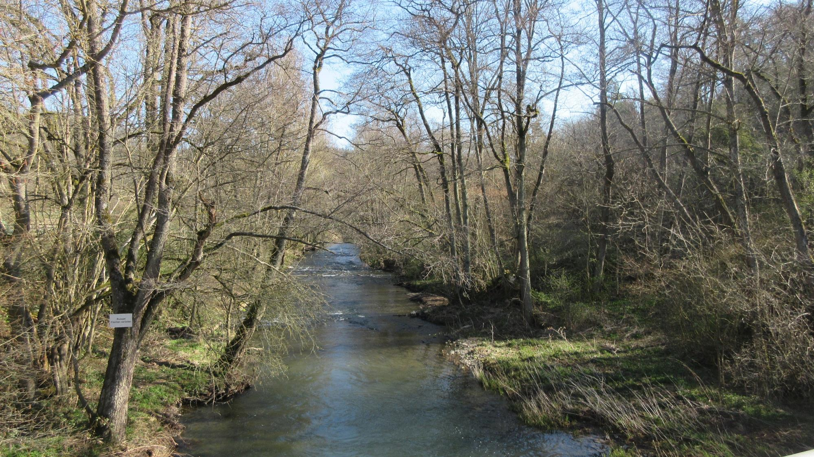
Die Ahr

Slide 16
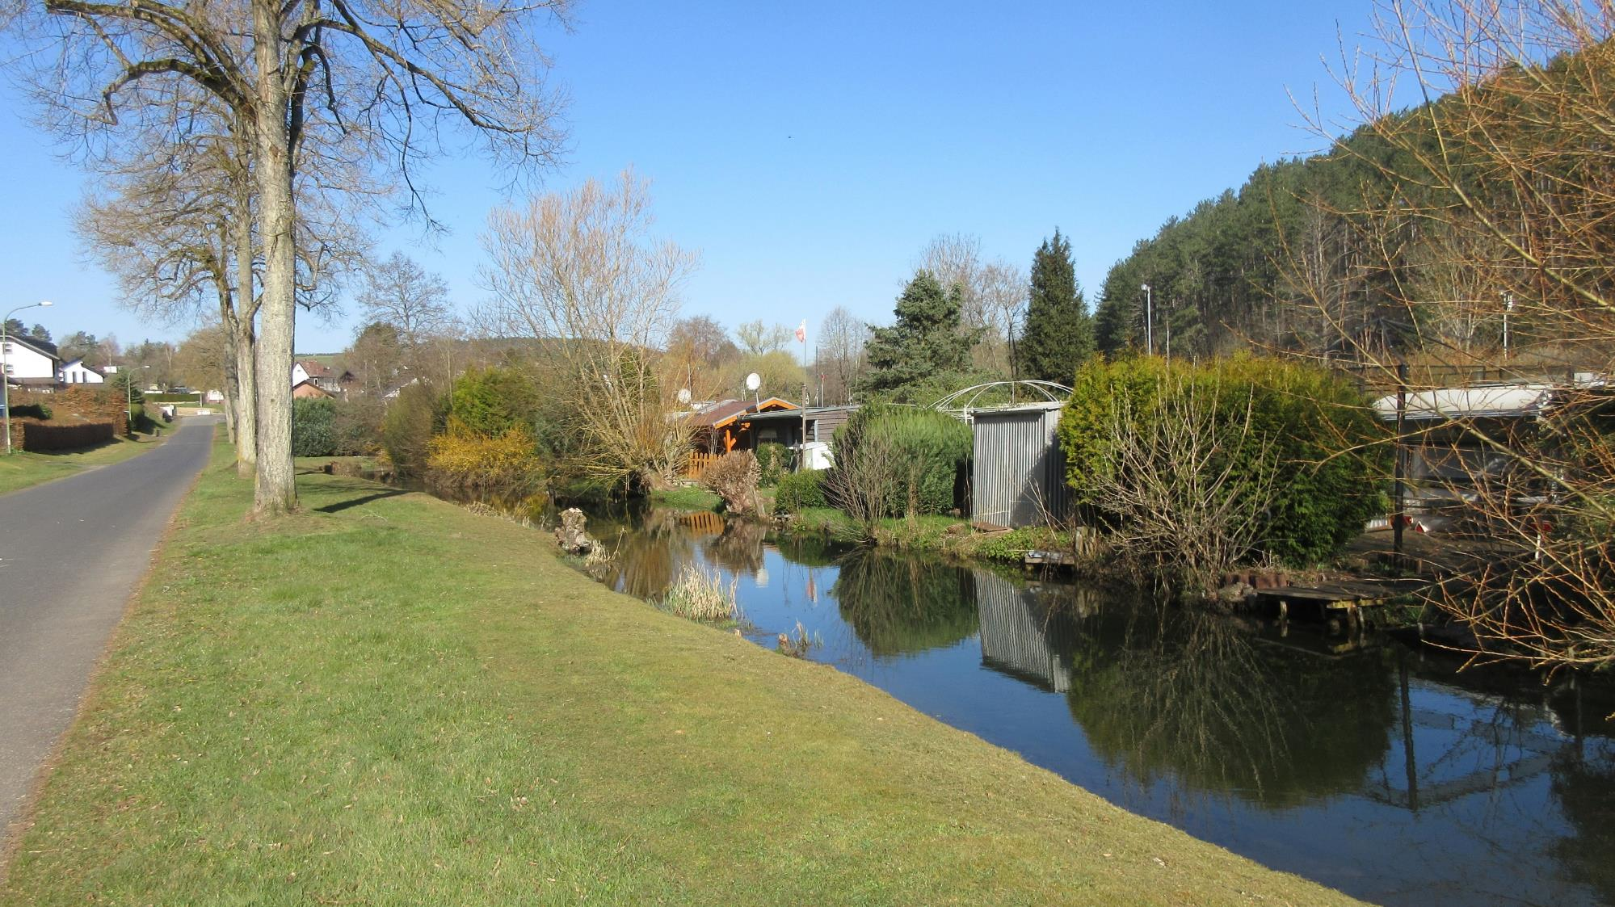

Slide 17
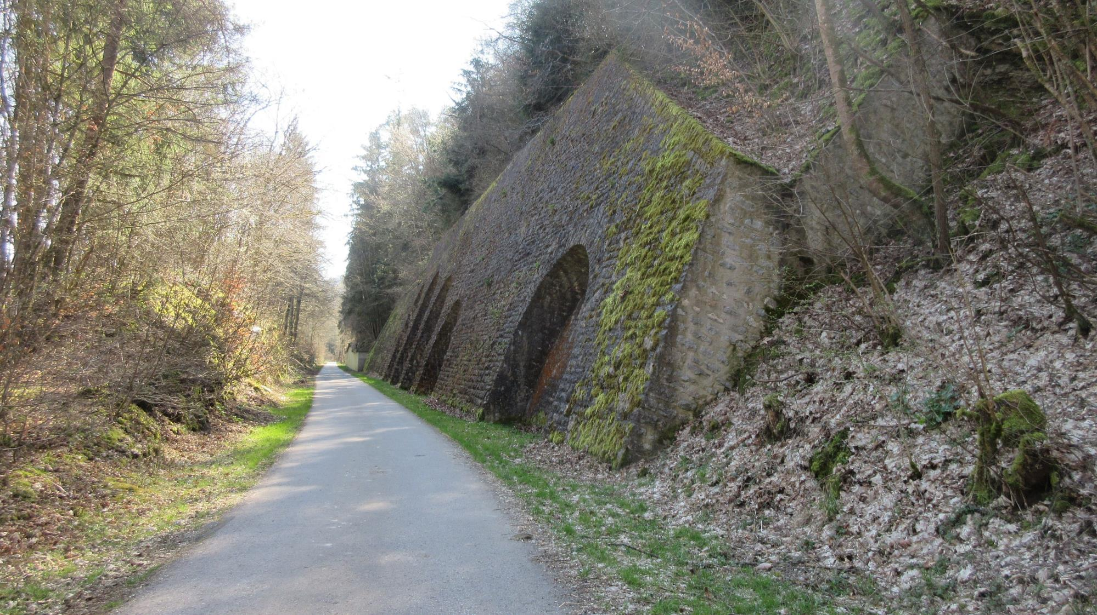
Auf der alten Bahntrasse

Slide 18
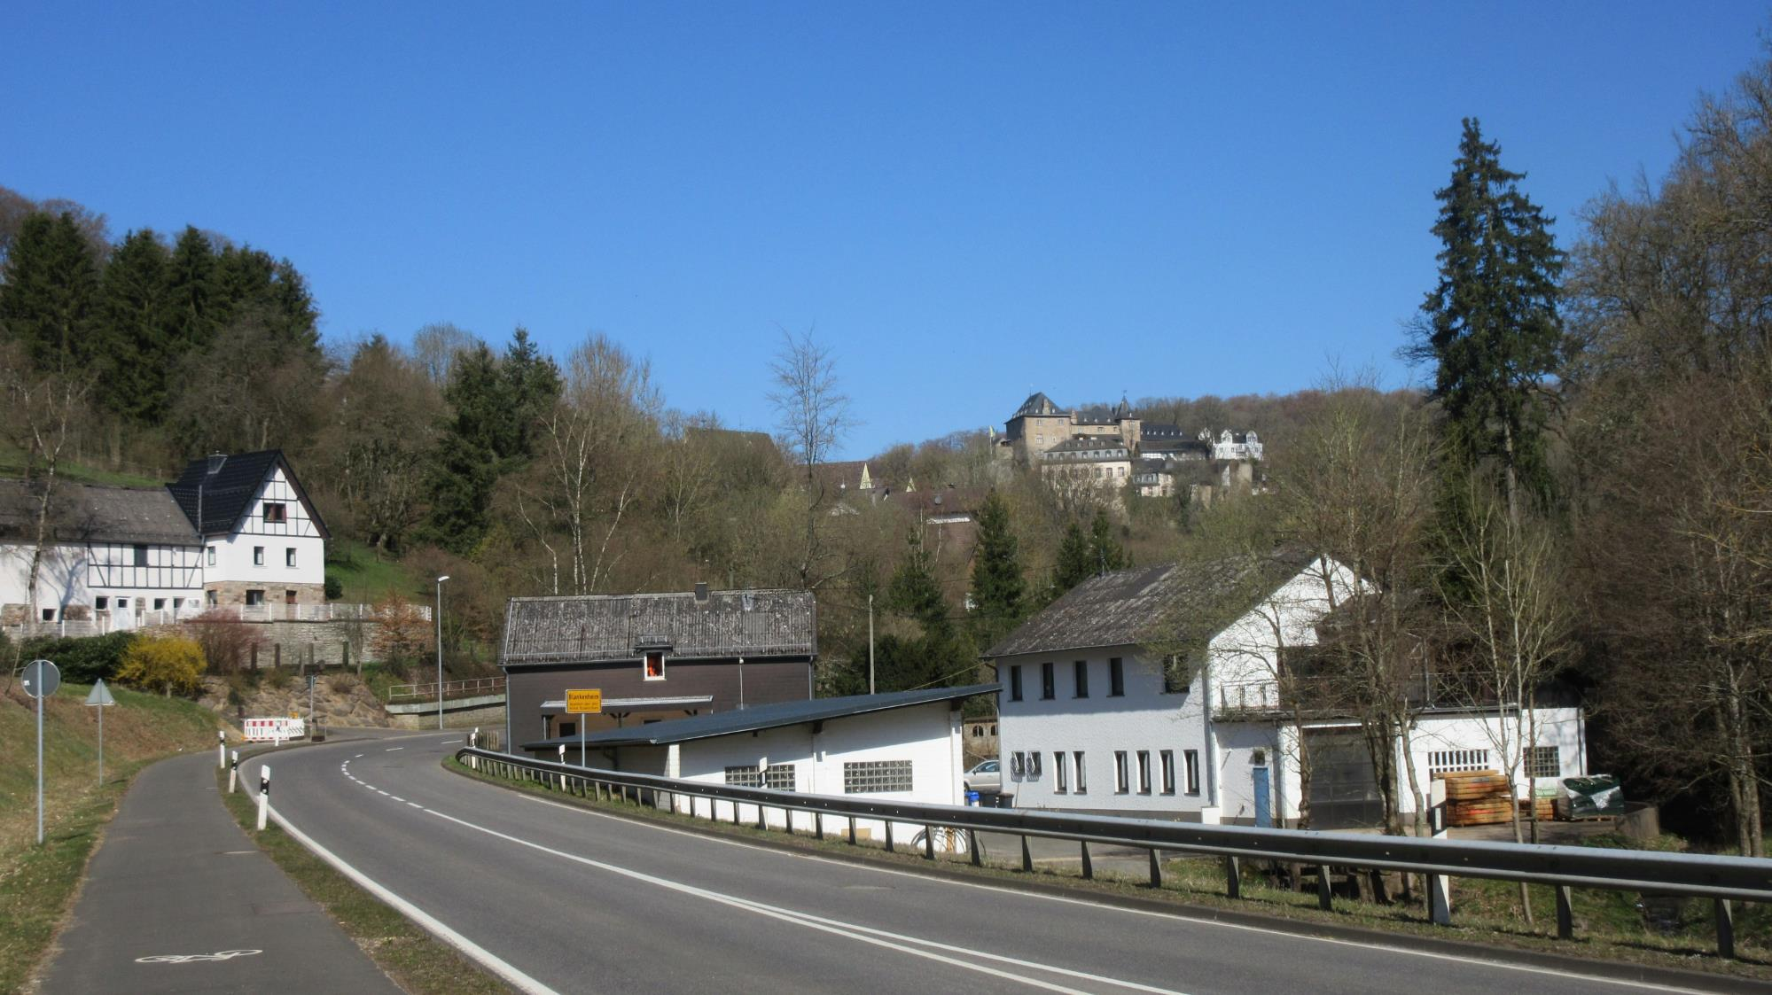
Blankenheim

Slide 19
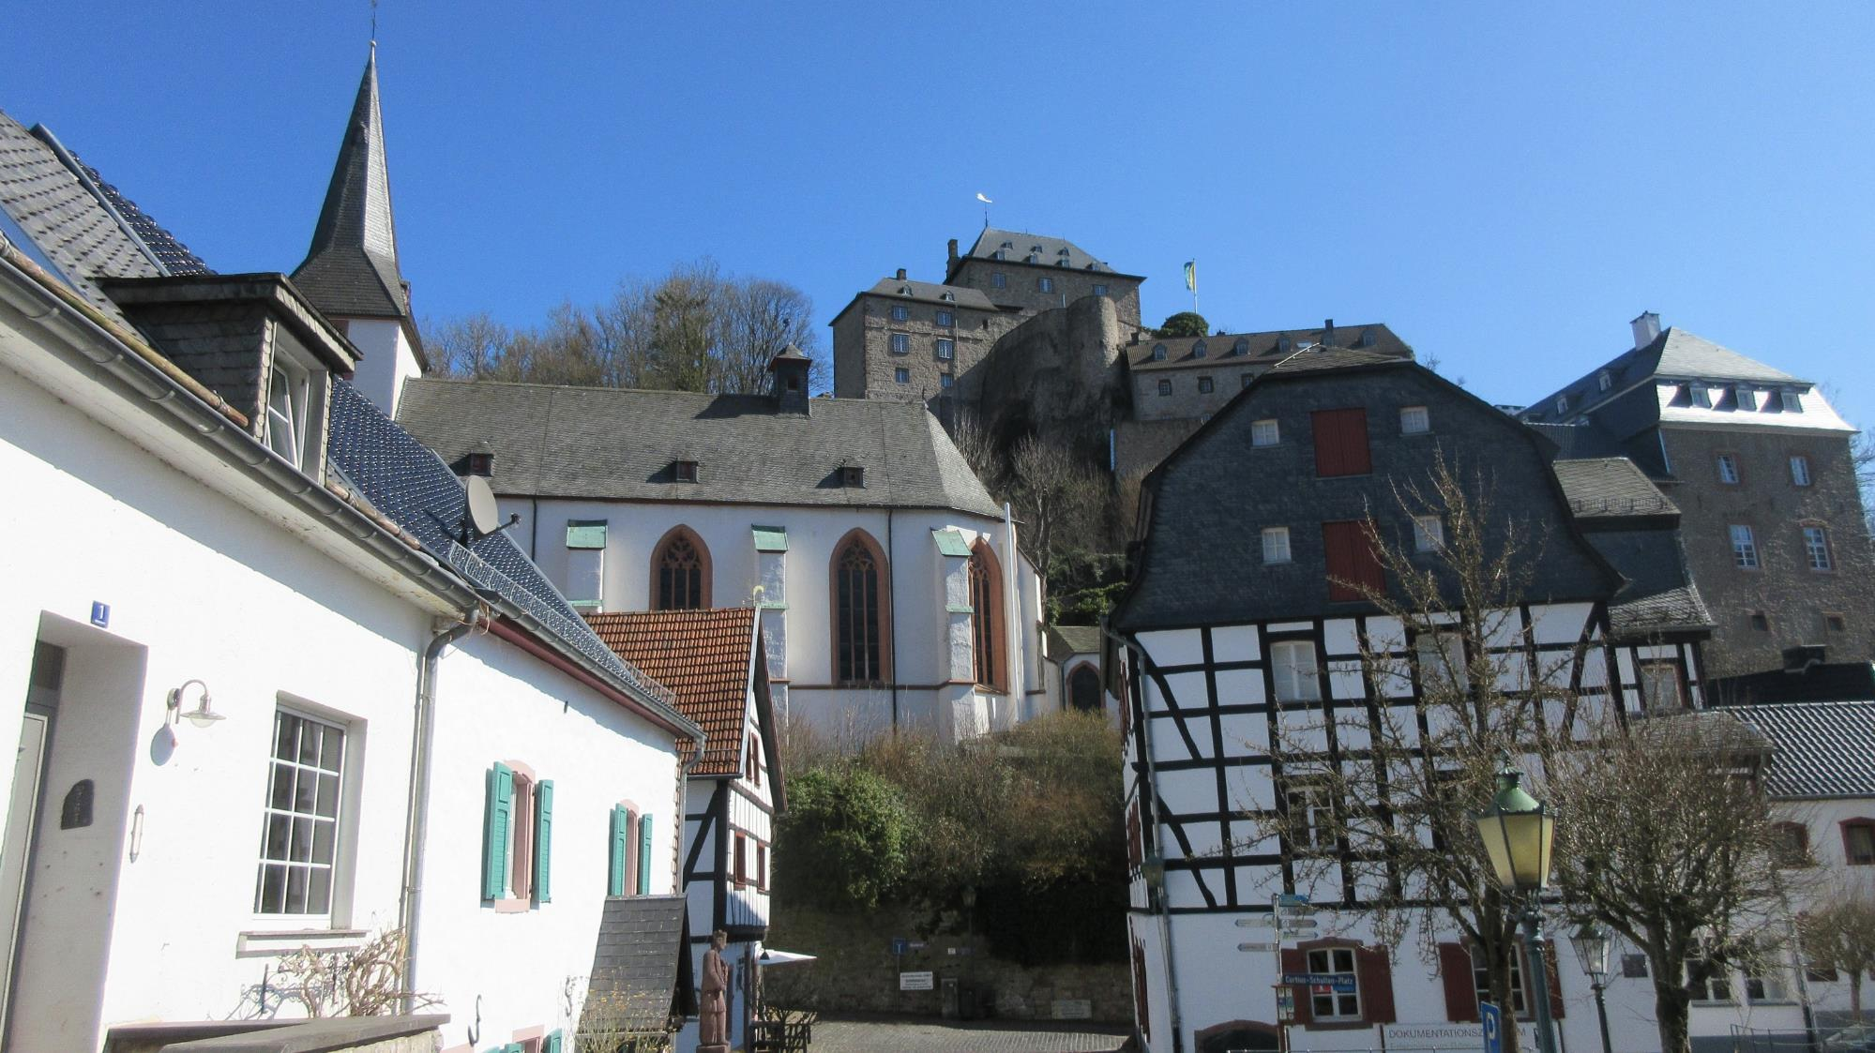

Slide 20
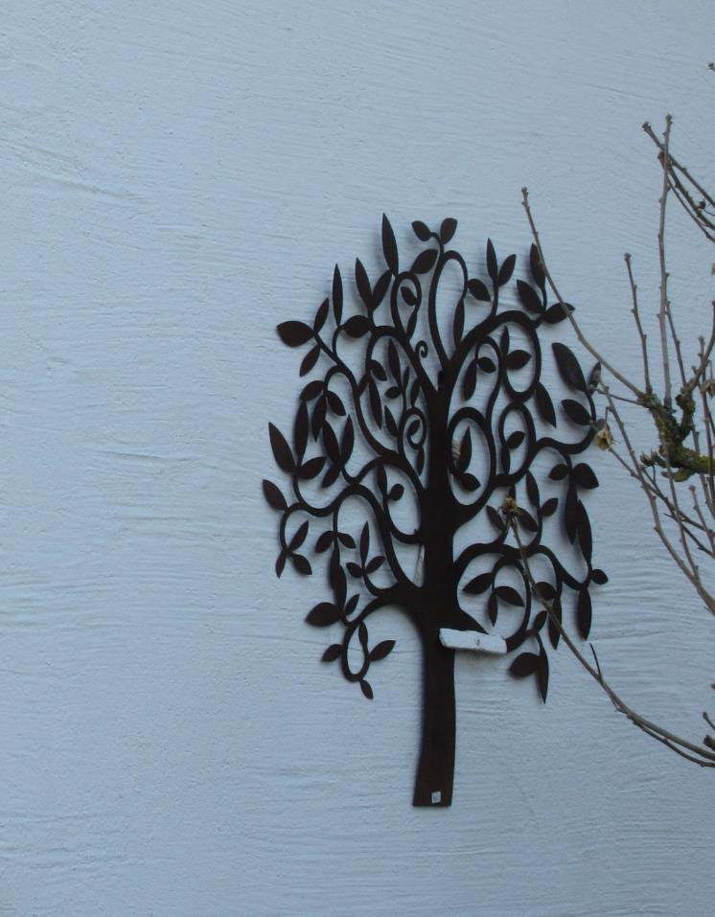
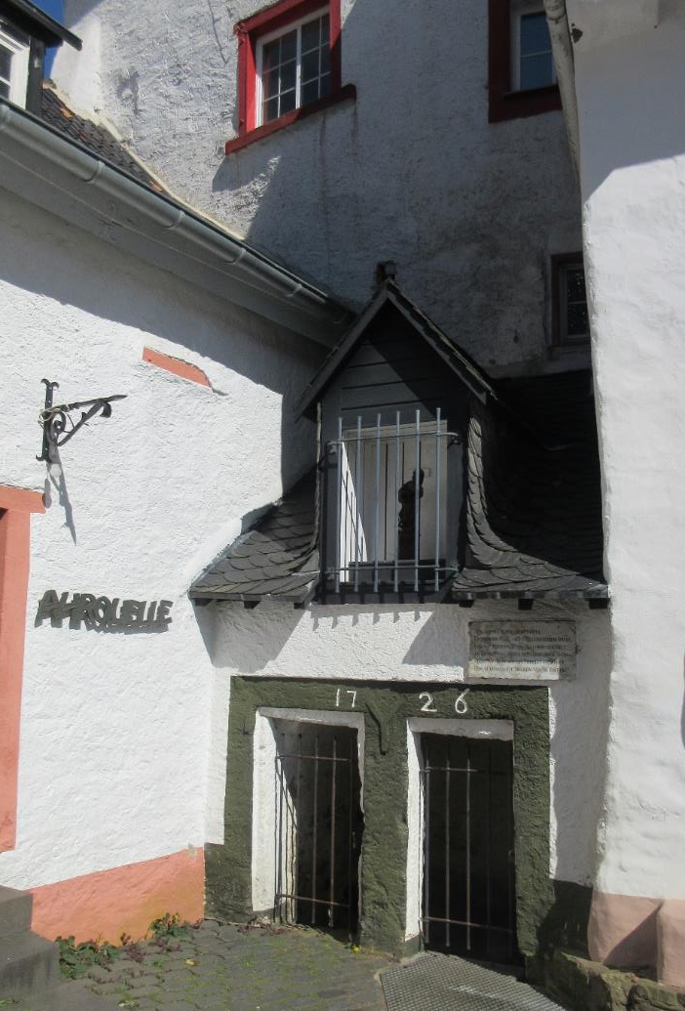
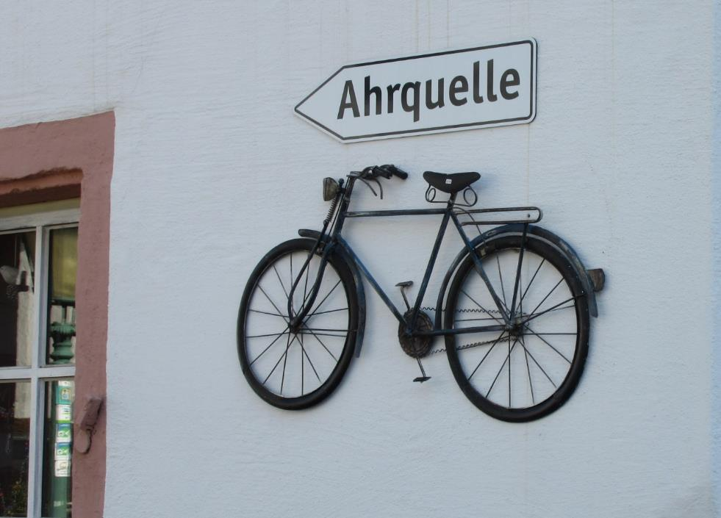

Slide 21
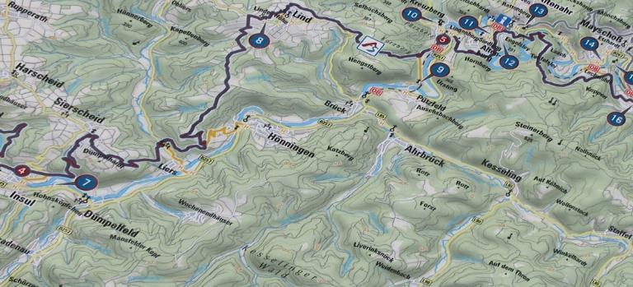
Der Ahrsteig

Slide 22
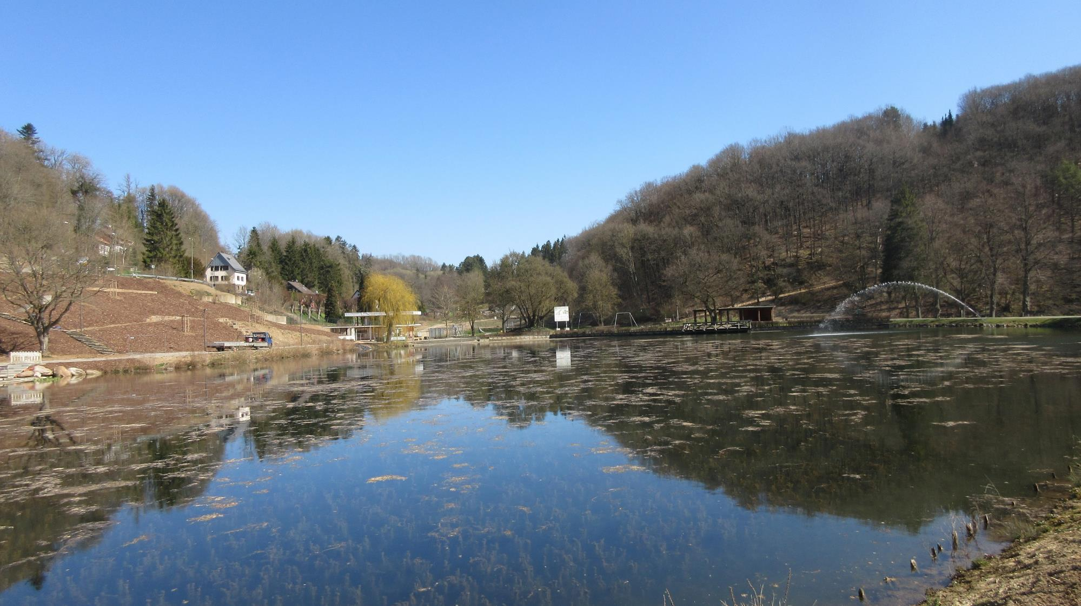
Schwanenweiher

Slide 23
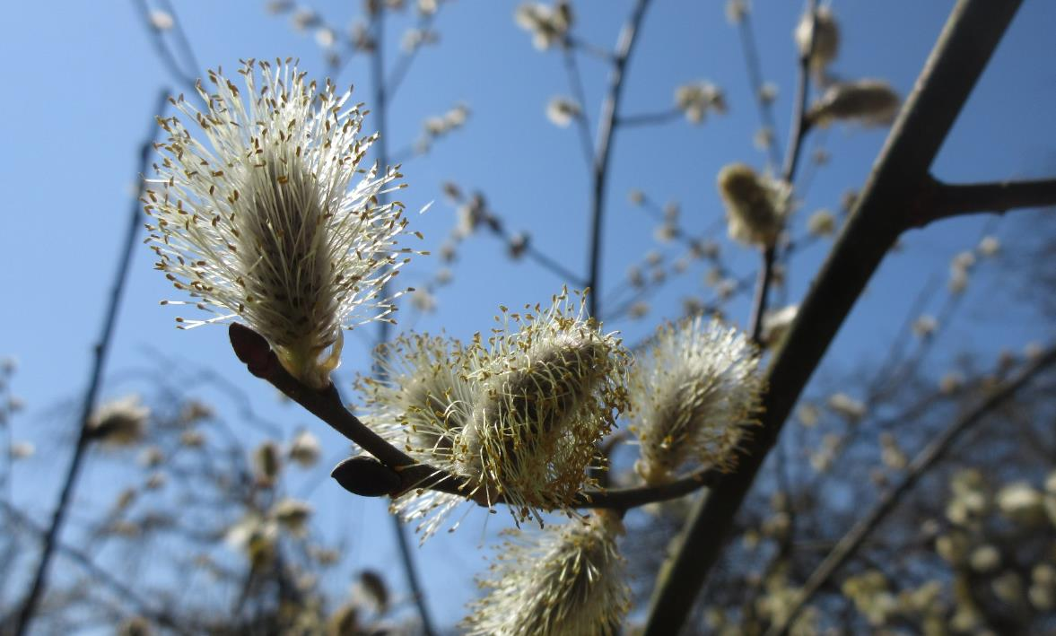
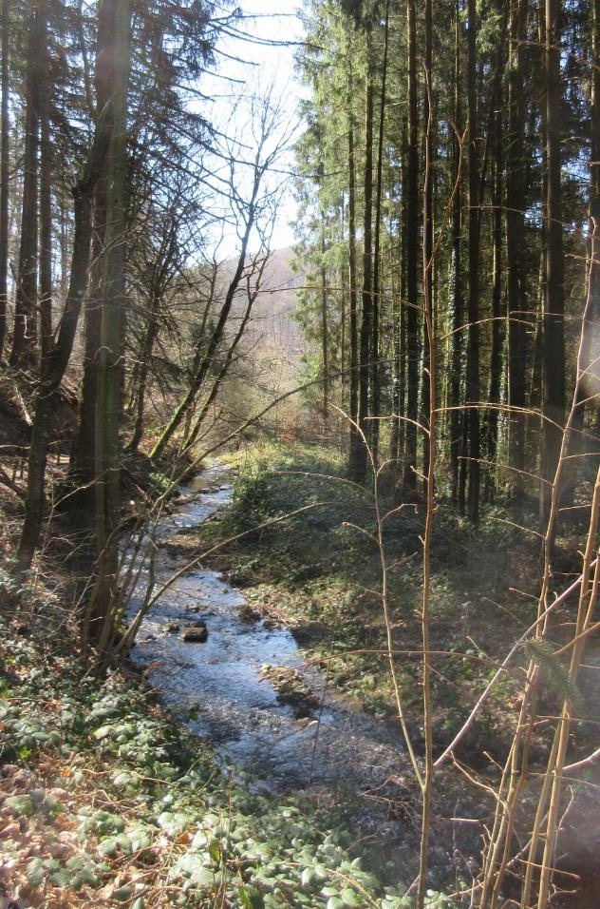
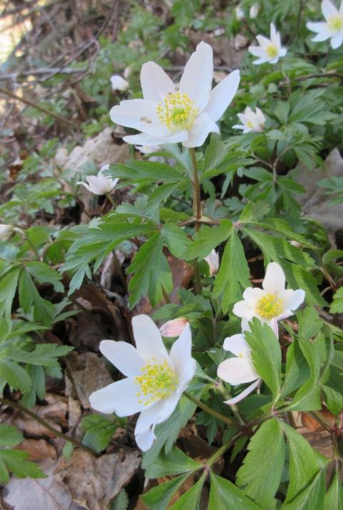
Die Ahr –
kurz hinter Blankenheim
Die Ahr

Slide 24
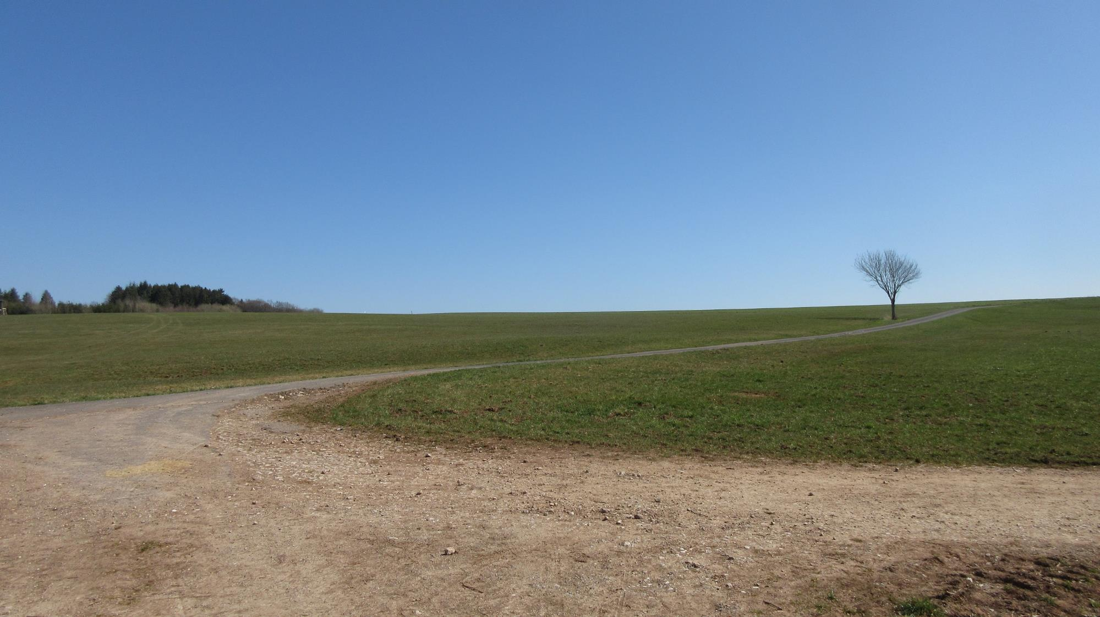

Slide 25
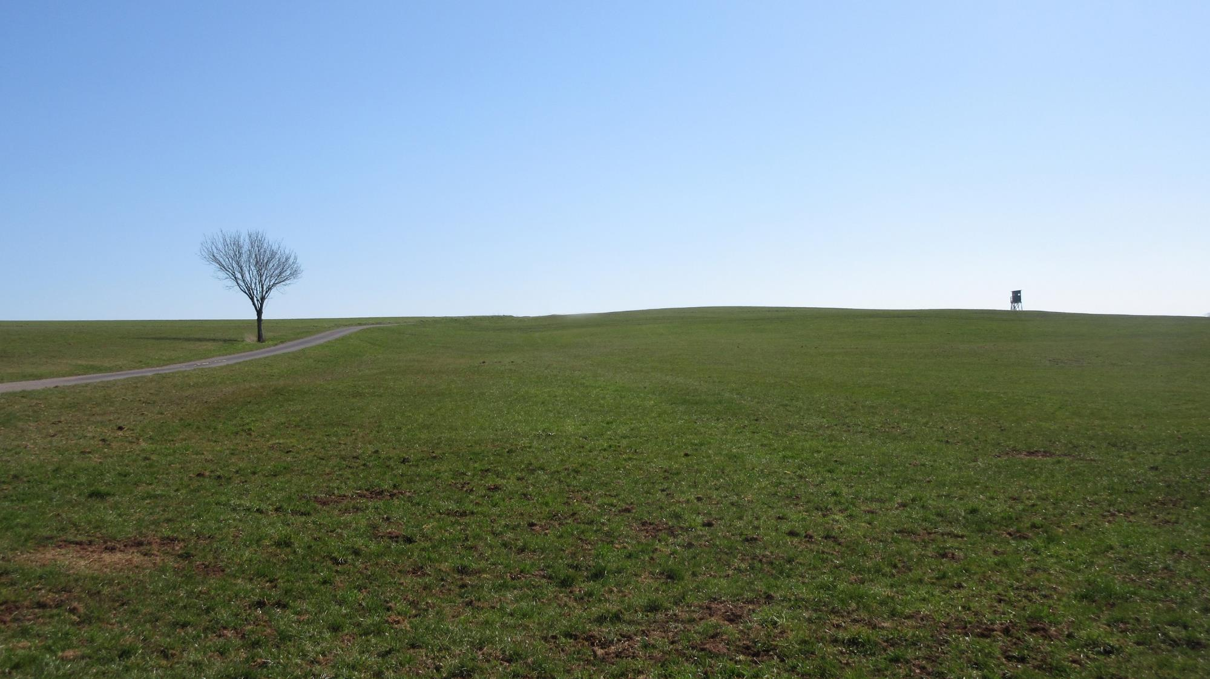

Slide 26
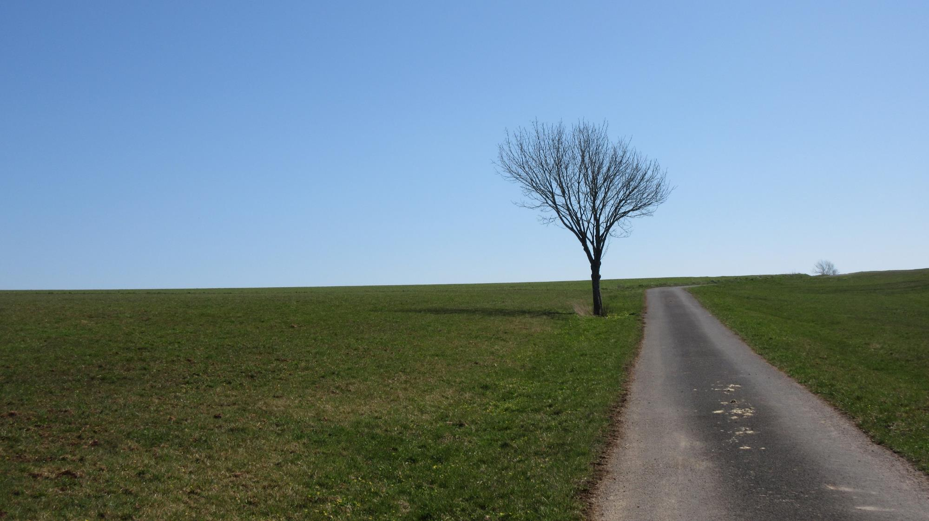

Slide 27
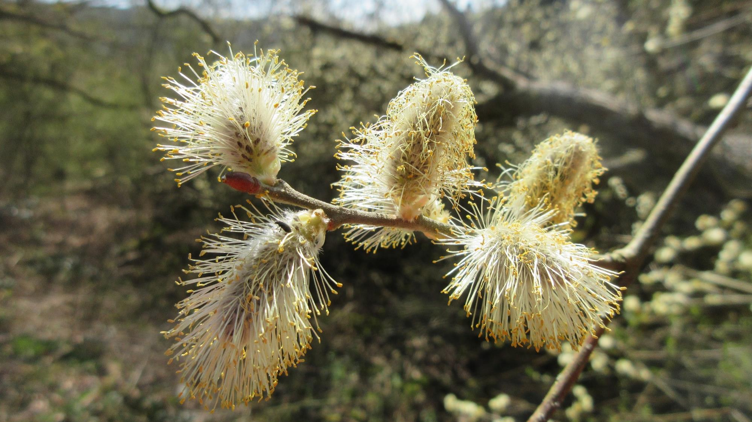

Slide 28
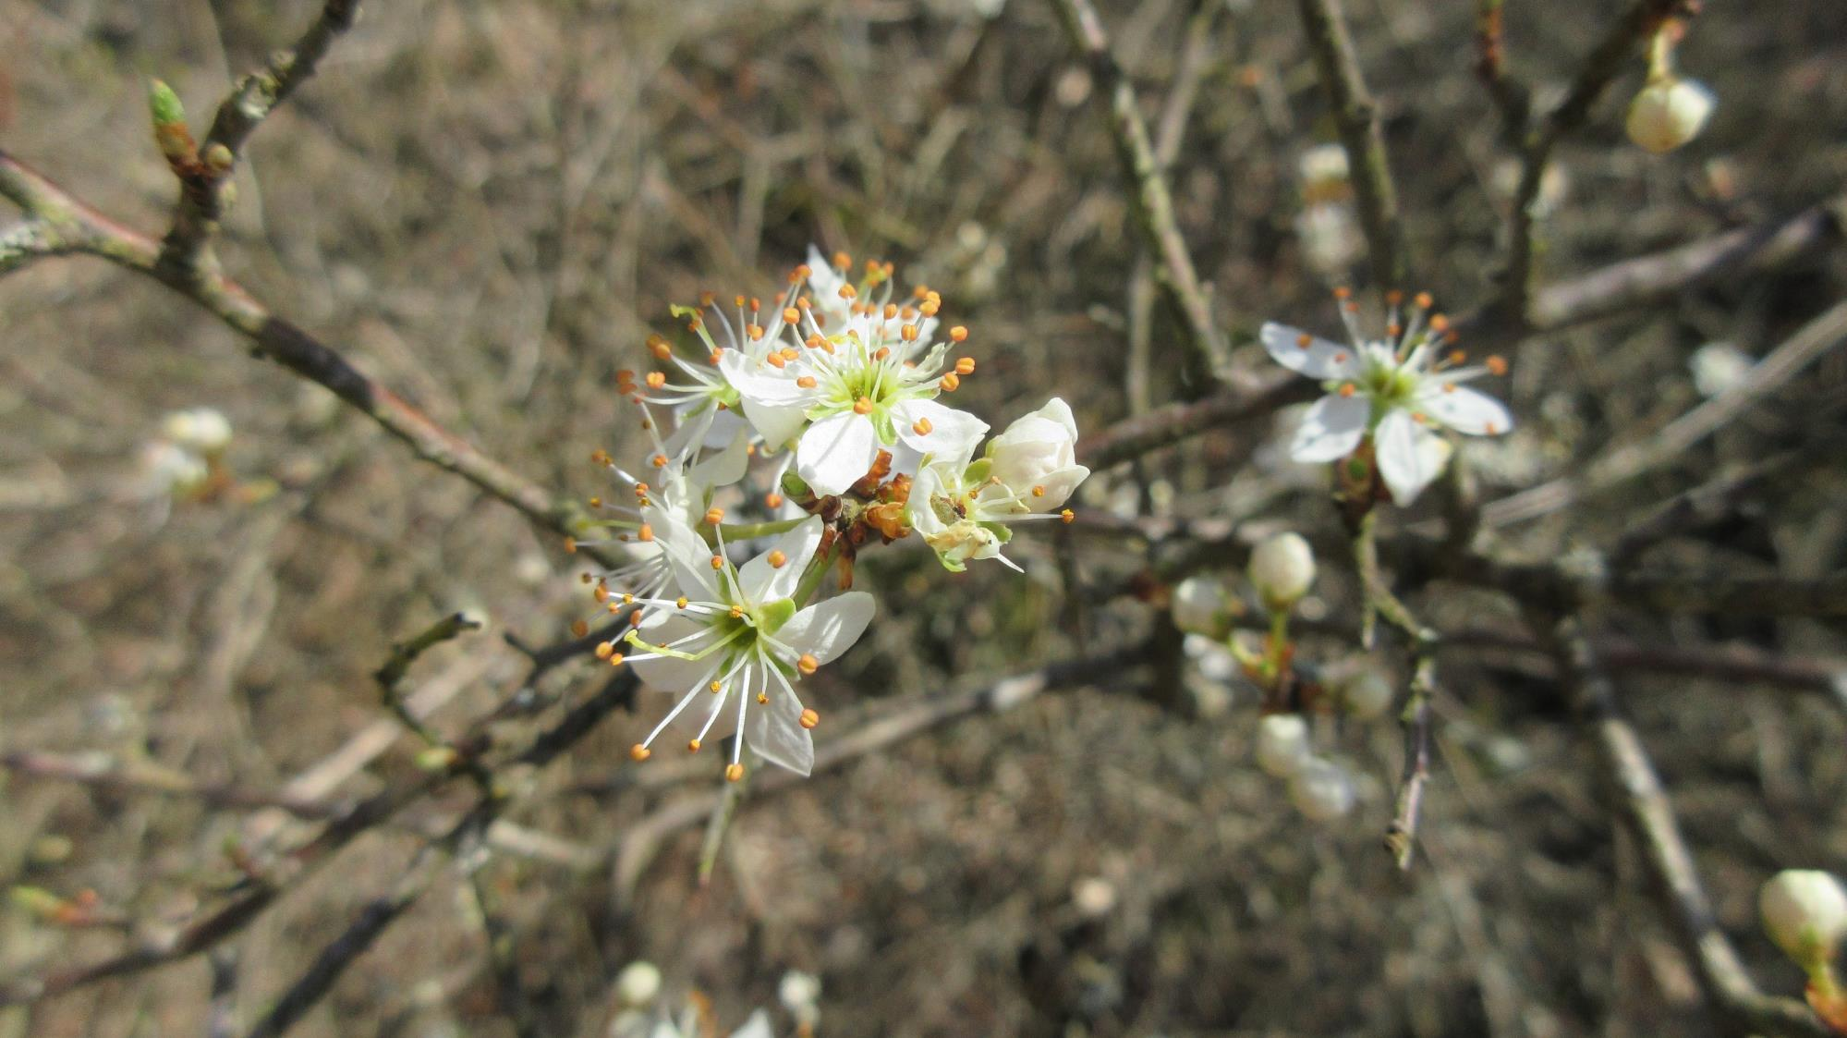

Slide 29
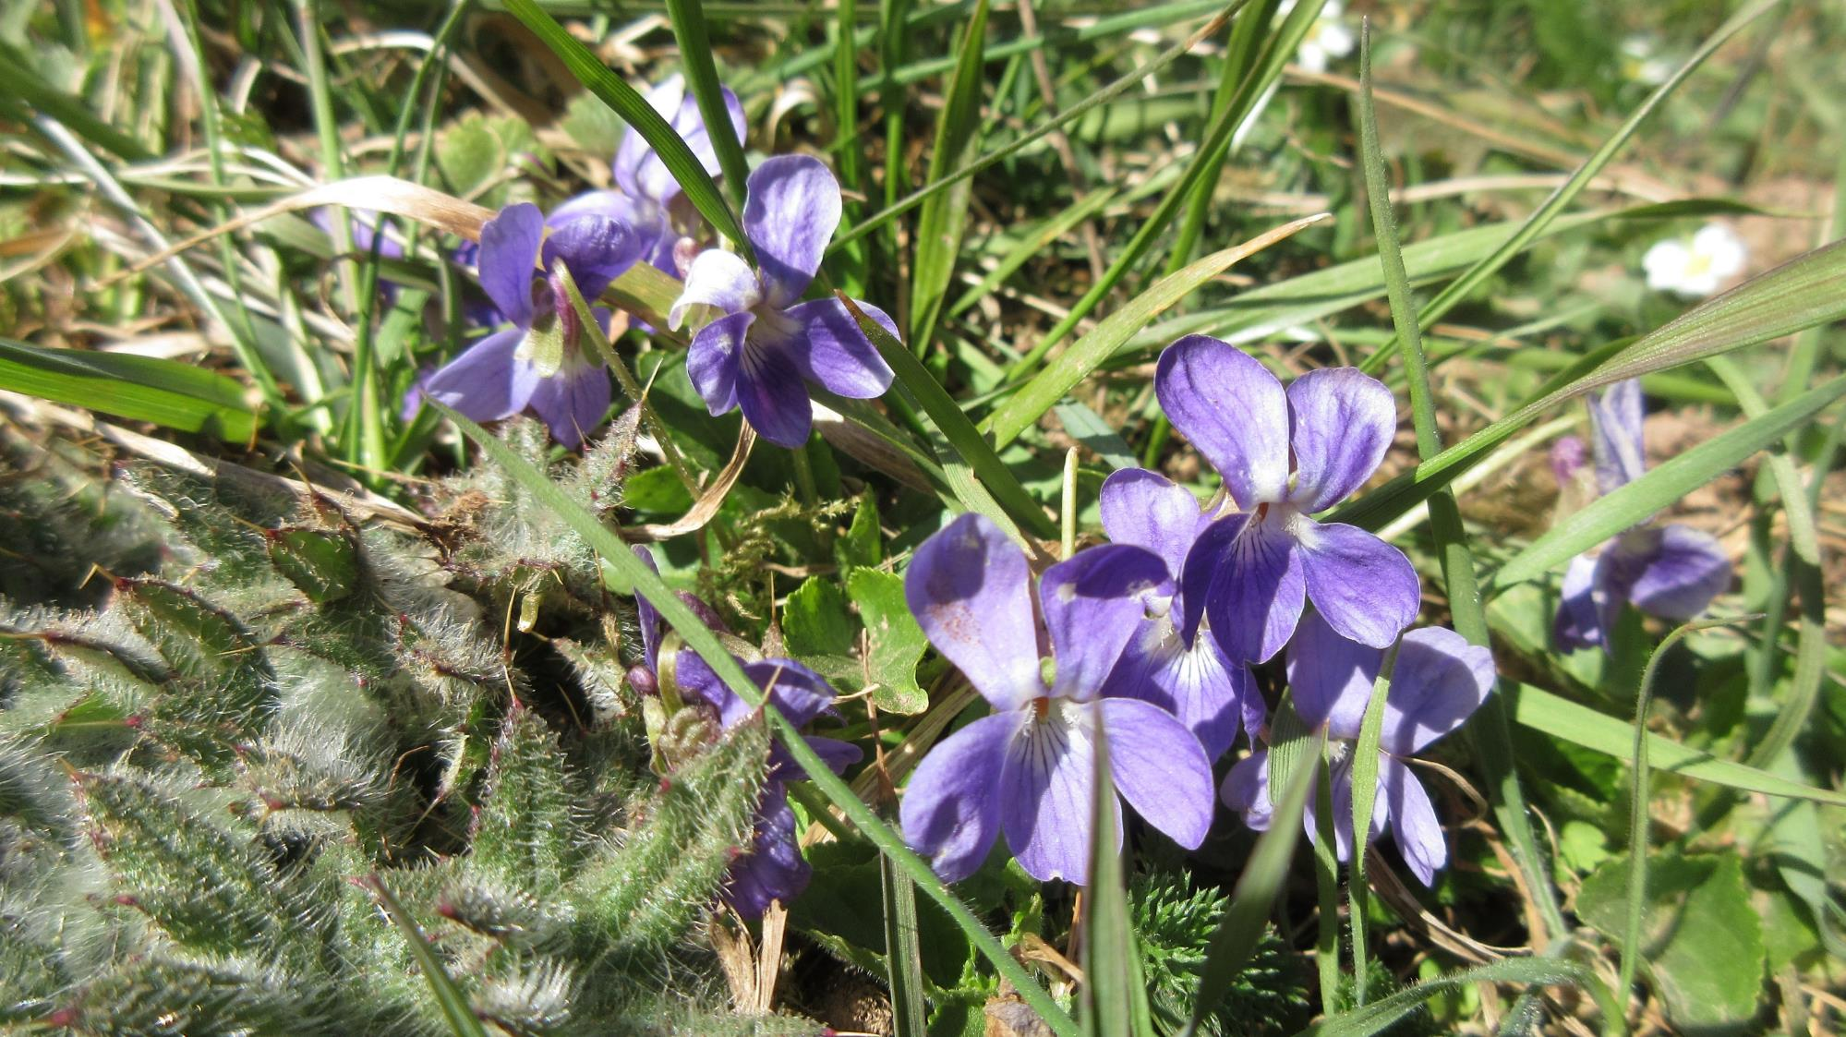

Slide 30
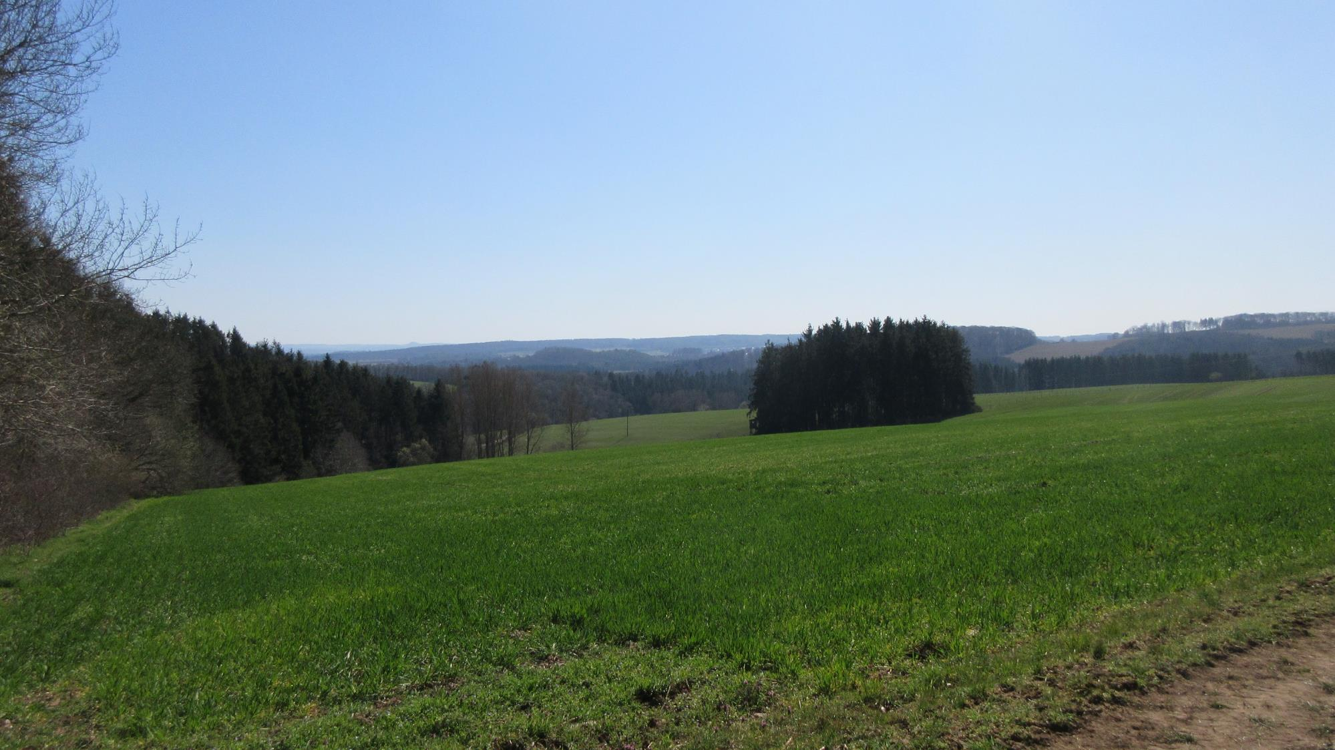

Slide 31
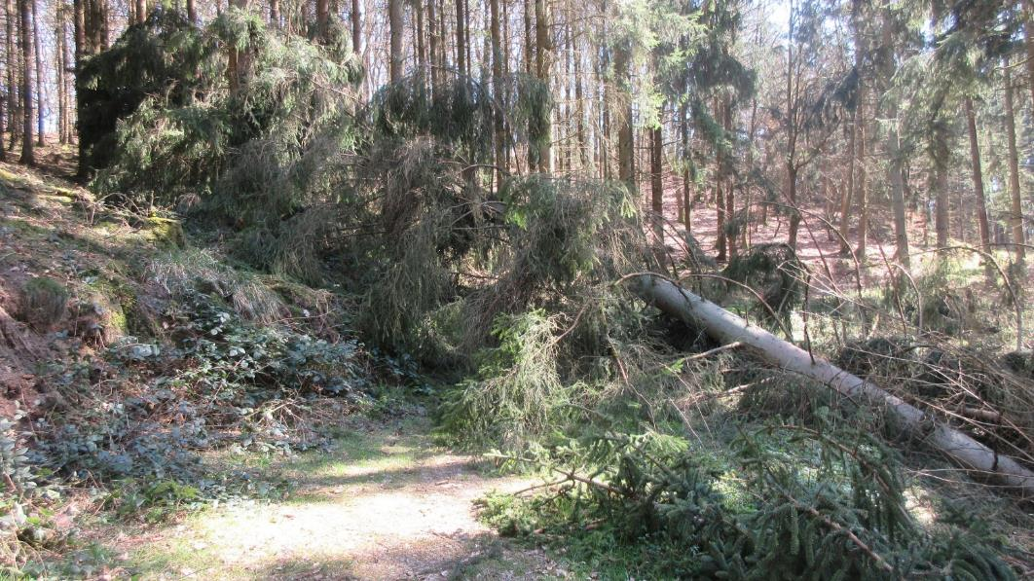
Nicht nur Corona – auch Sabine* !
*Sabine war das Orkantief im Februar !

Slide 32
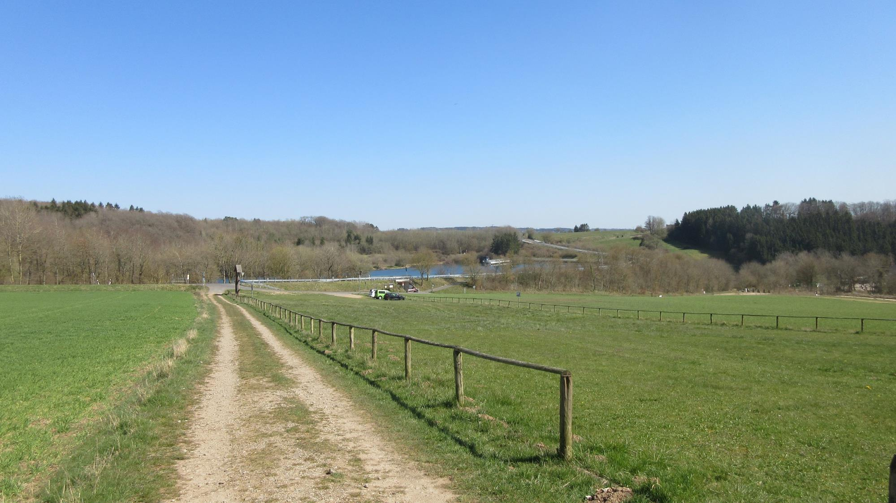
Freilinger See

Slide 33
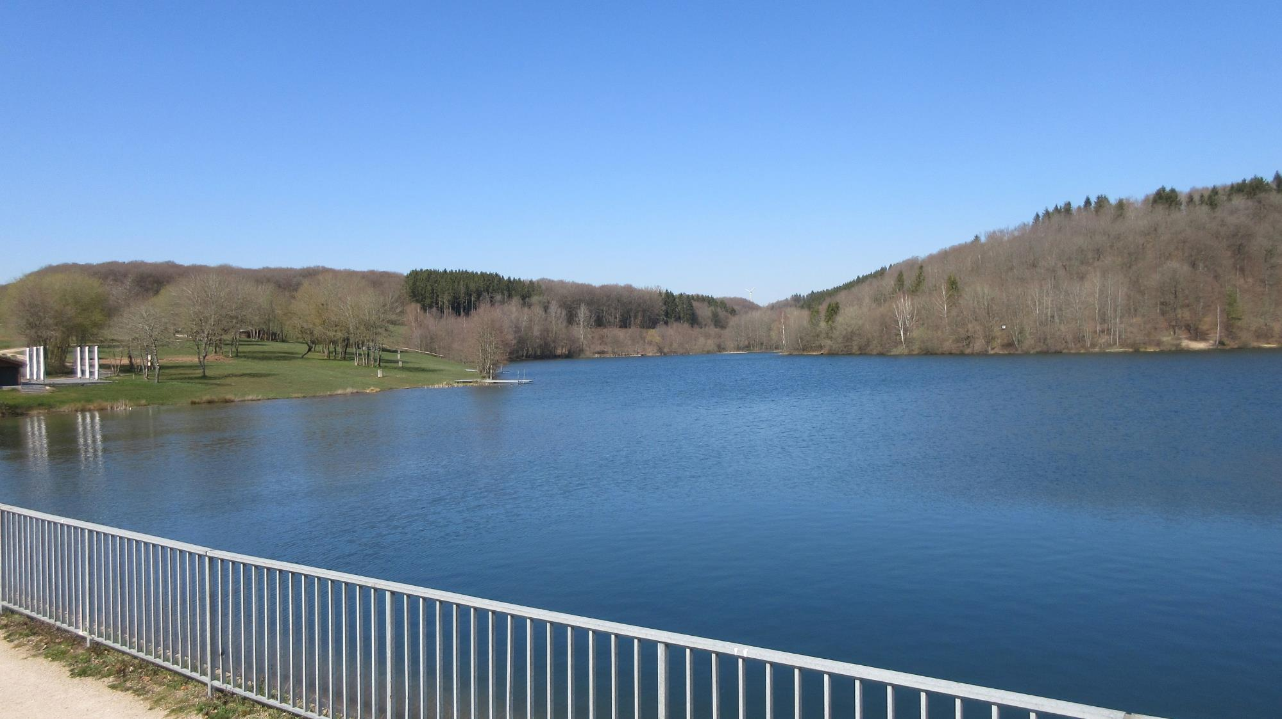
Auch hier – alles geschlossen !

Slide 34
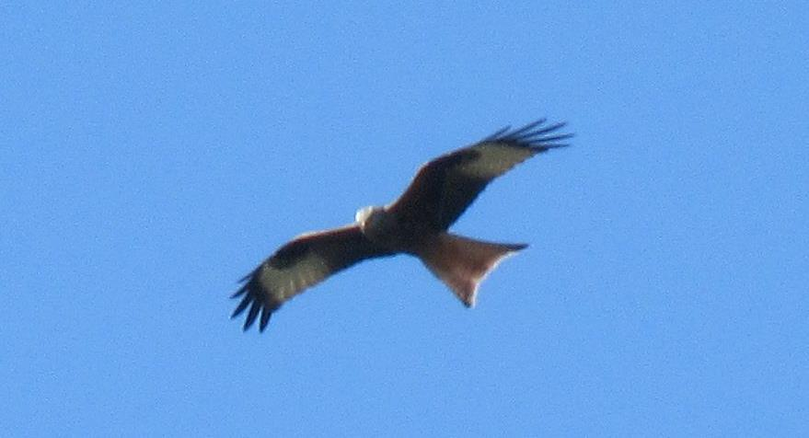
Ein Milan

Slide 35
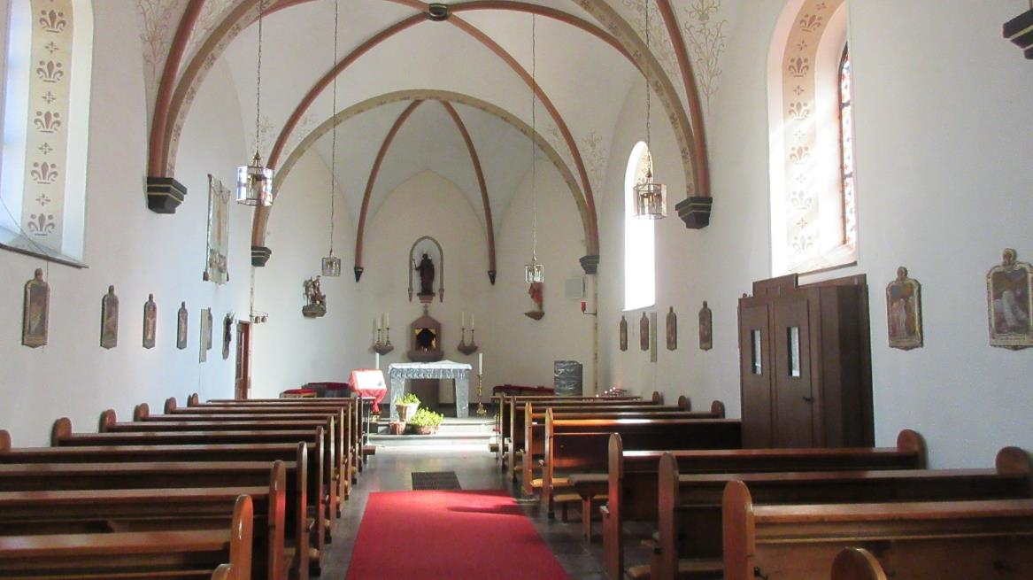
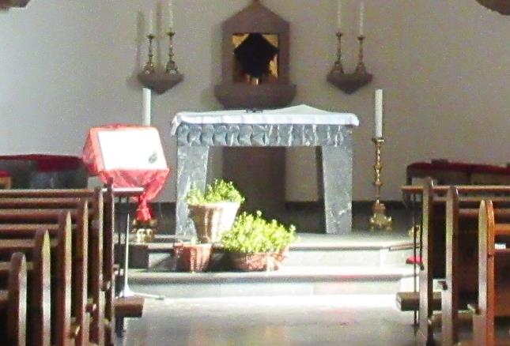
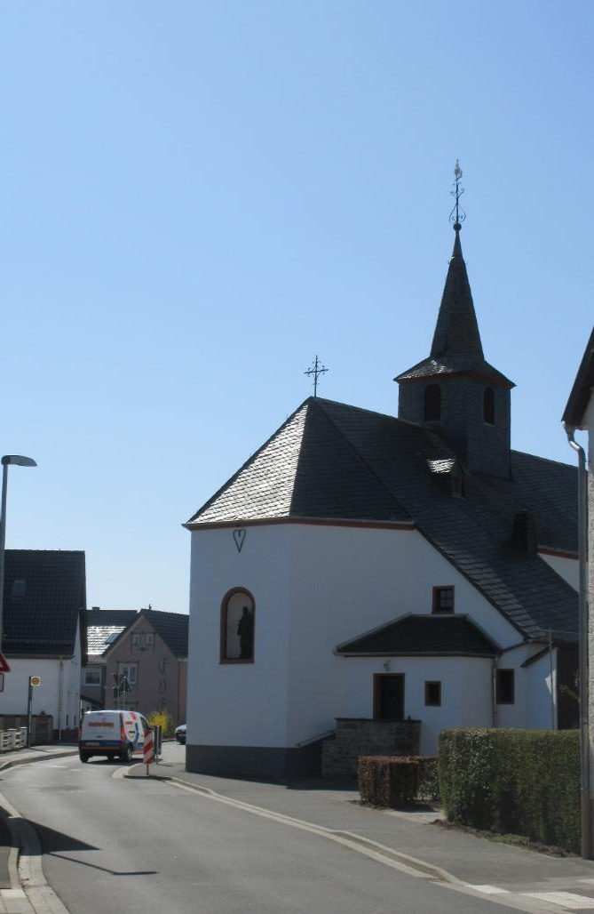
Die Kirche in Freilingen :
Hier gab es Körbe voll Buchsbaum vom Palmsonntag
In Kelmis waren die nicht erlaubt, da die Gemeindeverwaltung einen wegen Corona verbotenen Menschenauflauf befürchtete…
MERKE: die Belgier sind viel gläubiger als die Deutschen

Slide 36
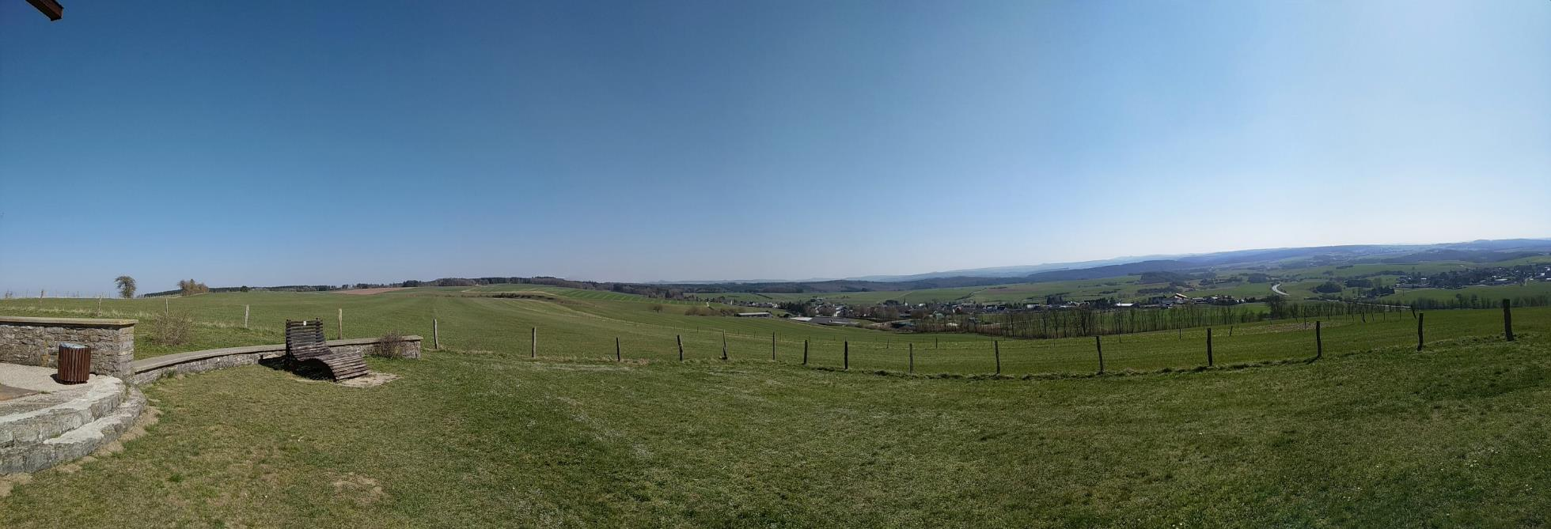
Blick vom Hünerberg

Slide 37
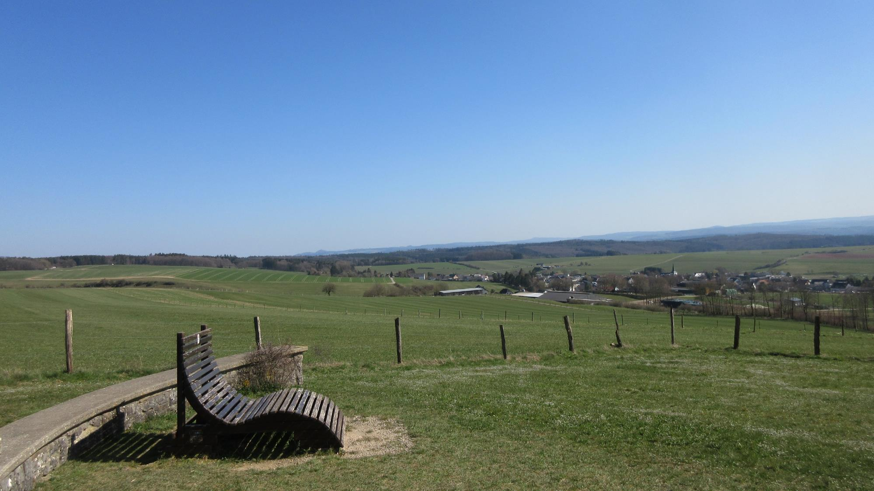

Slide 38
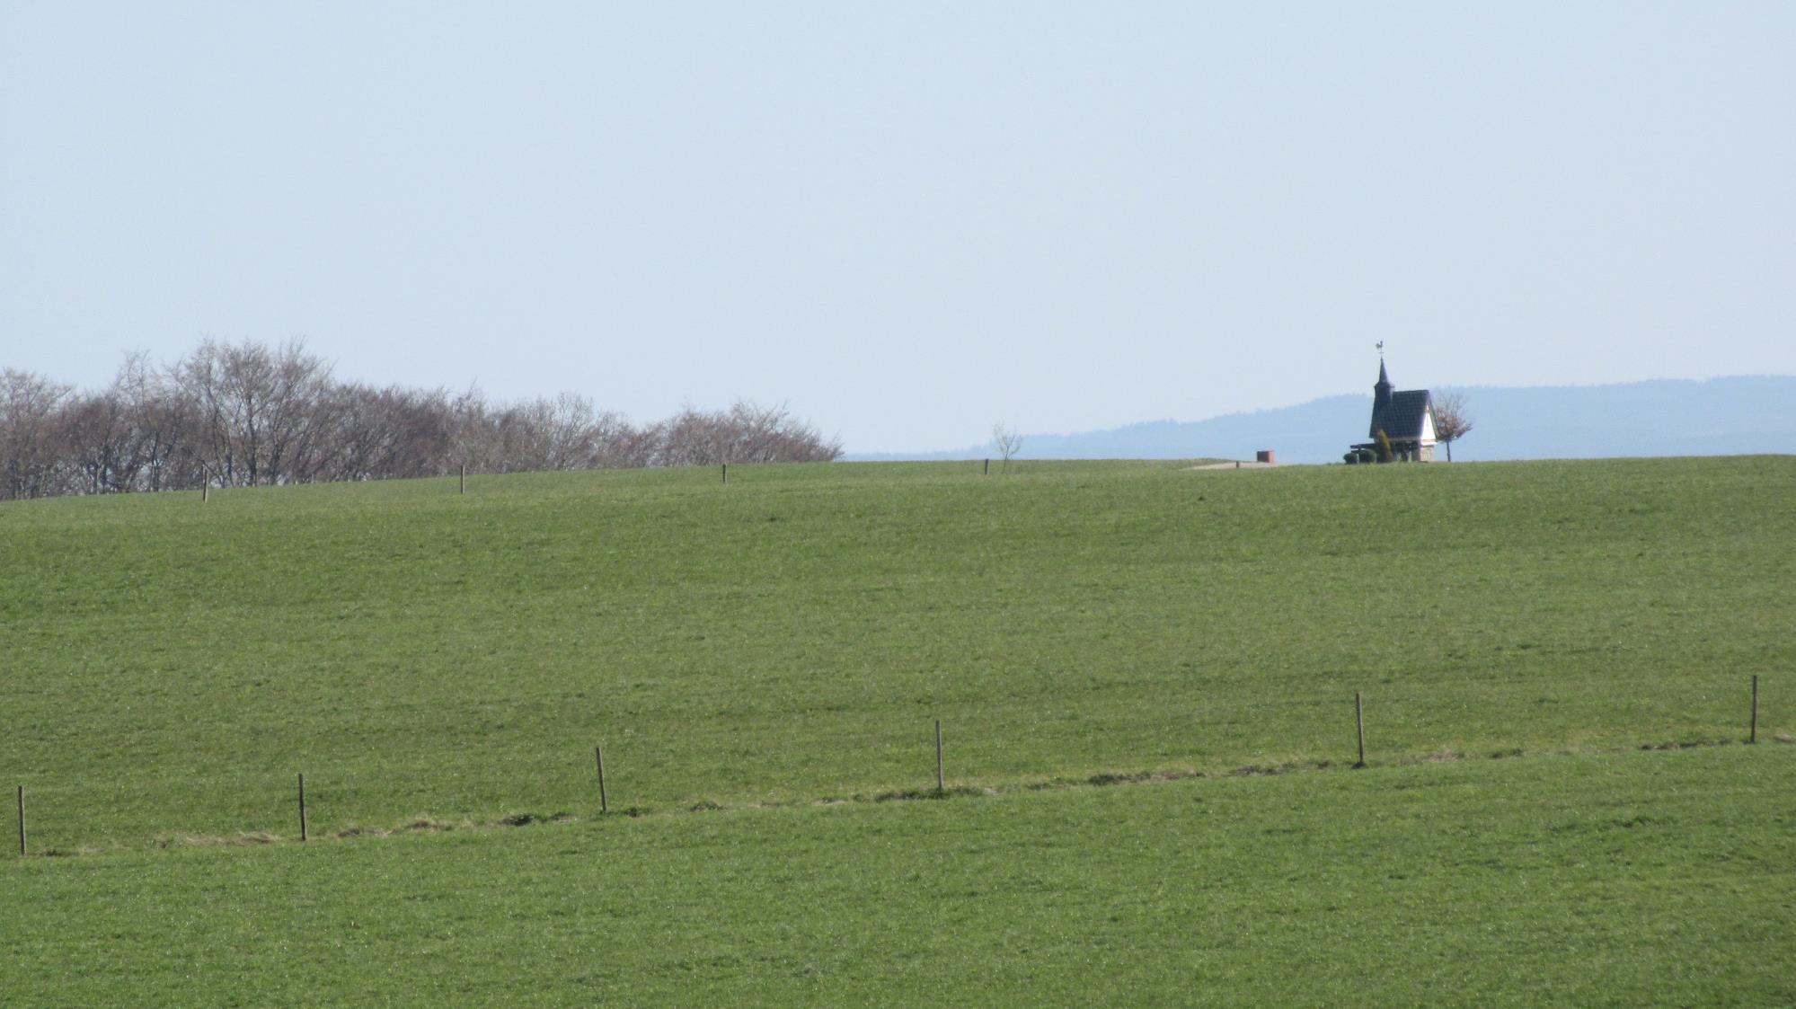
Marienkapelle bei Lommersdorf

Slide 39
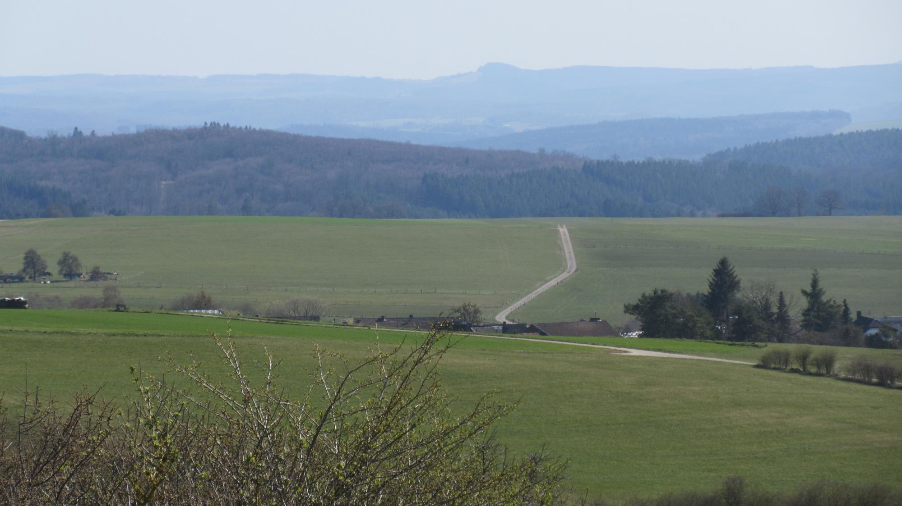

Slide 40
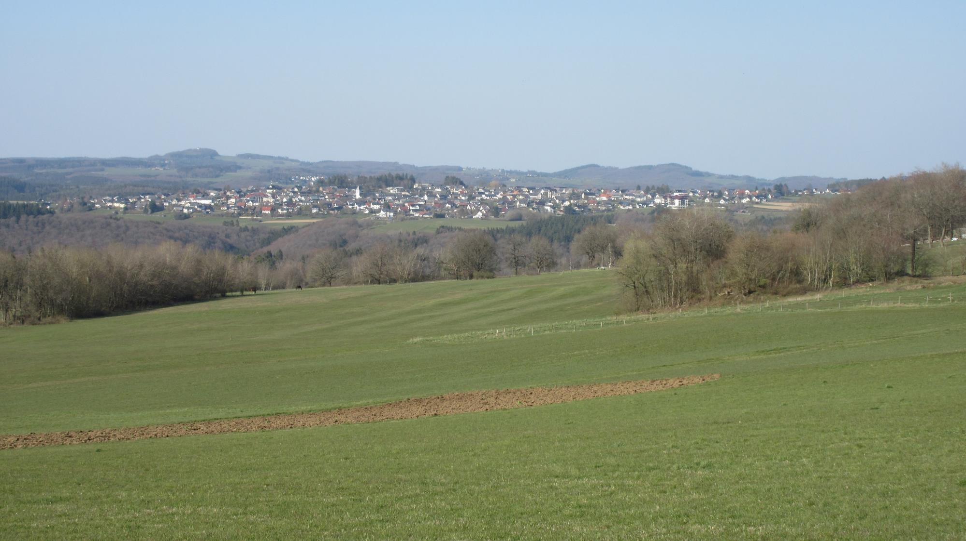
Blick auf Wershofen

Slide 41
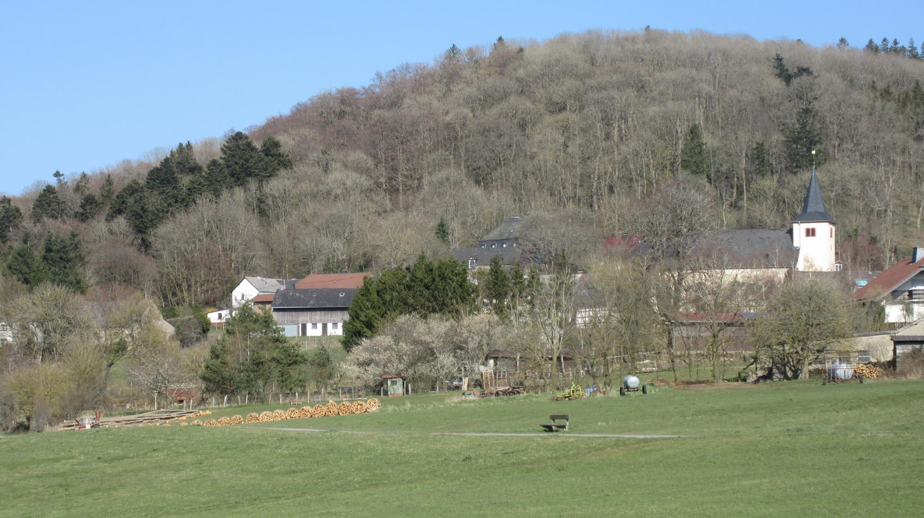
Wieder zurück in Aremberg

Slide 42
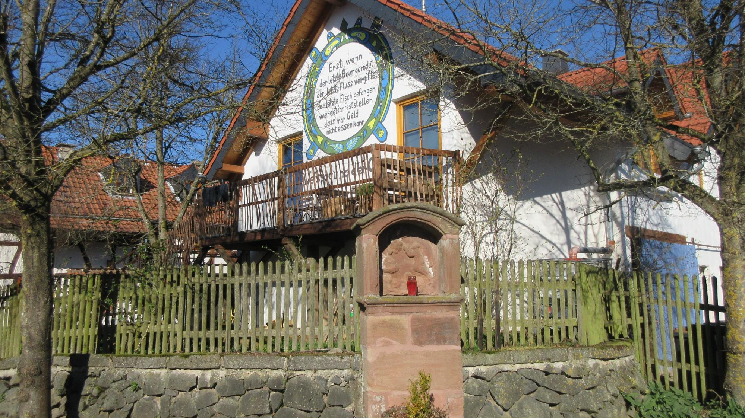

Slide 43
Auf dem Rückweg nach Kelmis – am Europaplatz in Aachen

Slide 44
Die beiden Verkehrsschilder stammen eigentlich nicht aus dieser Woche ganz zu Anfang der Krise - sie sind erst einige Wochen später an der Grenze aufgetaucht, als vielen Leute die Schikanen der Schnüffelei nach Aldi- Einkäufen und die Kontrollen zur Entdeckung eines unrechtmäßigen Grenzübertritts mächtig auf die Nerven gingen ….
Tag 2 - 7.4.2020
Aremberg - Insul

Slide 45
von Aremberg aus kilometerlange Abfahrt ins Ahrtal

Slide 47
Ahrtal kompakt: Straße, Schiene und Fluss

Slide 48
Blick auf Insul

Slide 49
Ich habe das Rad in Insul abgestellt und bin dann ahraufwärts zurück nach Aremberg gewandert

Slide 60
Blick auf Schuld

Slide 66
Schuld

Slide 69
Kapelle in Eichenbach, Von 1937-1941 erbaut
in der Mitte Bildrelief von 1623 und in den Nischen die 14 Nothelfer

Slide 71
Die Burg Arensberg

Slide 75
Das Innere der Kirche in Aremberg

Slide 76
Tag 3 - 8.4.2020
Insul – Altenahr

Slide 78
Hubertus-kapelle in Hönningen,
1610 erbaut
1827, 1942 und 1989 restauriert

Slide 80
Kapelle Maria Geburt, Pützfeld
Der wichtigste Marienwallfahrtsort im Ahrtal,
erbaut 1681, barocke Innenausstattung aus dem 17. Jh

Slide 81
Burg Kreuzberg wurde erstmals 893 im Register der Abtei Prüm erwähnt. Um 1100 kam die Siedlung an die Grafen von Are. Nach Fertigstellung der Burg 1343 wurde sie vom Erzbistum Köln als Lehen vergeben. 1686 durch französische Truppen im Pfälzischen Erbfolgekriegs zerstört, in der Folgezeit wieder aufgebaut und mehrfach verändert

Slide 83
Burg Are
Ich habe das Rad in Altenahr am Bahnhof abgestellt und dann ging‘s zu Fuß ahraufwärts nach Insul zurück zum Auto

Slide 84
Aufstieg zum Schwarzen Kreuz

Slide 85
Baumgesichter

Slide 86
Altenahr mit Burg Are

Slide 87
Altenahr

Slide 88
Altenburg und Kreuzberg

Slide 92
Krippenkapelle in Lind, erbaut 2005

Slide 101
Brücke in Insul

Slide 104
Tag 4, 8.4.2020
Altenahr - Walporzheim

Slide 105
Von Altenahr aus mit dem Rad flussabwärts

Slide 119
An der Krausberghütte des Eifelvereins bei Dernau– alles geschlossen : ich war so gut wie alleine !

Slide 123
St. Jodokus – Kapelle Dernau

Slide 124
Wiesen-
schaumkraut

Slide 127
Natter beim Sonnenbad

Slide 130
Rech – auch dieser Ort ist menschenleer

Slide 131
Blick vom Schrock auf die Ahrschleife bei Mayschoß

Slide 132
Das Teufelsloch Der Teufel suchte einst das Tal der Ahr auf und fand an Land und Leuten, vor allem aber am vorzüglichen Rotwein derart Gefallen, dass er darüber seine Heimkehr vergaß. Da näherte sich ihm eines Tages, als er auf dem Berg gegenüber der Burg Are ruhte, seine Großmutter in der Gestalt einer schönen Jungfrau. In den Armen des verliebten Teufels verwandelte sie sich schnell in die ihm nur allzu gut bekannte, widerwärtige Alte zurück. Erbost packte er die Großmutter und schleuderte sie durch die Felswand hinunter in die Hölle zurück. So entstand das Teufelsloch, das bis heute oberhalb von Altenahr zu sehen ist.
Teufelsloch

Slide 133
Die Burg Are wurde von 1095 bis 1105 von Graf Dietrich I. von Are erbaut und 1121 erstmals urkundlich. 1246 schenkte Graf Friedrich von Hochstaden, Propst zu Xanten, unter Zustimmung seines Bruders Konrad von Are-Hochstaden die Grafschaft mit den Burgen Are, Hardt und Hochstaden dem Erzstift Köln. Die Erzbischöfe von Köln verpfändeten die Burg Are .Die Pfandnehmer wurden jeweils als Amtmännern eingesetzt und bewohntn auch vielfach die Burg. Einige Angehörige der von Are waren im 14. und 16. Jahrhundert zeitweise Pfandnehmer der Burg. Die Erweiterungsbauten mit umfassender Wehrmauer wurden in kurkölnischer Zeit während des 14. und 15. Jahrhunderts zum Schutz der kurkölnischen Besitzungen im Ahrgebiet errichtet. 1690 und dann im span. Erbfolgekrieg wurde die Burt mehrfach durch französische Truppen erobert . 1706 übernahmen kurkölnische Truppen die Burg und machten die Gegen unsicher. Aus diesem Grunde ließ Kurfürst Joseph Clemens von Bayern 1714 die Mauern im Einvernehmen mit den Dorfbewohnern sprengen. Seither ist die Burg eine Ruine.
Blick auf Burg Are

Slide 137
… und wieder zurück in Altenahr !

Slide 138
Tag 5, 9.4.2020
Sinzig – Walporzheim zu Fuß
Walporzheim- Sinzig- Ahrmündung mit dem Rad

Slide 143
Hubertus- Kapelle in Ehlingen Bad Neuenahr -18. Jh

Slide 144
Ein Haus im Stil von Gaudì

Slide 147
Kapelle „ Maria Schutz und Fürbitte“ in Heimersheim, geweiht 2005

Slide 148
Kapelle „ Maria Schutz und Fürbitte“ in Heimersheim, geweiht 2005

Slide 151
Auf dem Neuenahrer Berg

Slide 152
Lourdes- Kapelle im Bachemer Wiesental
1948 vom Schuhmacher Karl Dresen aus Dankbarkeit für seine glückliche Heimkehr aus dem Zweiten Weltkrieg erbaut, Grotte aus dem Jahr 1958

Slide 155
Kloster Calvarienberg

Slide 156
Und wieder zurück in Walporzheim ….

Slide 157
Mit dem Rad nach Ahrweiler

Slide 160
Ahrweiler gehörte einst der Abtei Prüm. Diese ließ im Jahre 1269 St Laurentius als dreischiffige Hallenkirche im gotischen Stil errichten und entsandte Benediktiner-Mönche aus Prüm als Pfarrer nach Ahrweiler. Nach Säkularisation und Auflösung der Abtei Prüm durch Napoleon wurden die Pfarrer nicht mehr vom Prümer Abt, sondern vom Bischof berufen. Die Pfarrei gehört seit 1824 zum Bistum Trier. Die Fresken stammen aus dem 15. Jh.

Slide 161
Corona Pandemie mit Lockdown: Messen und Zusammenkünfte in der Kirche sind nicht gestattet….. aber ein Segen zur Diamantenen Hochzeit mit mehreren Monaten Verspätung macht einfach keinen Sinn..

Slide 162
Bad Neuenahr
… die Ahr ist hier kanalisiert…

Slide 164
Ehrenfriedhof Bad Bodendorf
1213 Gräber insbesondere deutscher Soldaten, die im größten amerikanischen Kriegsgefangenenlager "Goldene Meile“ (zwischen Remagen und Bad Breisig gelegen und mit bis zu 170000 Menschen völlig überbelegt) vor allem im Frühjahr 1945 ums Leben kamen.

Slide 165
St. Peter Sinzig
Sinzig

Slide 166
Kölnische Madonna. 1340

Slide 167
Pietà , Ende 14. Jh
„ Heiliges Grab“, 15 Jh

Slide 169
Naturschutzgebiet an der Ahrmündung

Slide 172
Die Ahrmündung

Slide 173
… angekommen … !

Slide 174
Blick rheinaufwärts

Slide 175
.. So schließt sich der Kreis…. Auf der anderen Rheinseite liegt Linz: da bin ich 2 Jahre zuvor mit Mira auf dem Rheinsteig gewandert….

